Slide 1
ESCUELA POLITÉCNICA DEL Ejercito
Facultad de Ingeniería Civil
“DISEÑO POR DESEMPEÑO DE EDIFICACIONES EN HORMIGÓN ARMADO CON MUROS DE CORTE MEDIANTE LOS CÓDIGOS FEMA, UTILIZANDO EL PROGRAMA ETABS.”

Slide 2
INTEGRANTES:
Sr. RONALD ALEJANDRO CUEVA JIMÉNEZ
Sr. DANIEL XAVIER GONZÁLEZ CHALCUALÁN
DIRECCIÓN:
Ing. MARCELO GUERRA.
Ing. MANUEL CANDO.
DIRECTOR
CODIRECTOR

Slide 3
Introducción
- El análisis no lineal ha sido ampliamente utilizado en la última década como un método simplificado y aproximado para evaluar el comportamiento sísmico estructural y para estimar respuestas inelásticas estructurales
En el Ecuador el diseño de edificaciones no se toma en cuenta el análisis por desempeño, siendo de gran ayuda para poder apreciar el comportamiento de la estructura en el rango no lineal
Sismos pasados como de Northridge (1994), se pudo apreciar que edificaciones esenciales como hospitales se comportaron bien desde un punto de vista estructural, pero en el ámbito no estructural tuvieron deficiencias y fueron evacuadas
Sismos mas actuales Chile 2010 de magnitud fue de 8.8, en base a su historia sísmica a generado una respuesta preventiva reflejando un alto nivel de ingeniería sísmica, se distingue que sus edificios incluyen diafragmas verticales o muros de corte.
ANTECEDENTES

Slide 4
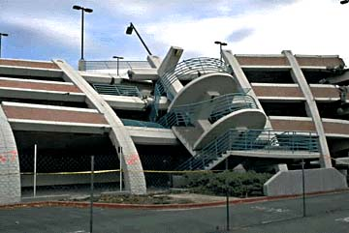
Antecedentes
Introducción
Los Códigos FEMA son el resultado de estudios realizados por:
Programa Nacional de Reducción de Riesgos Sísmicos
Agencia Federal de Manejo de Emergencias de los Estados.
Tienen por objetivo garantizar la calidad de la construcción antes de un desastre, haciendo modelos de códigos de construcción, adecuado a todos los posibles riesgos.

Slide 5
JUSTIFICACIÓN:
En la actualidad se ha hecho muy común el uso de muros de corte, ya que edificaciones altas tienden a ser flexibles, y provoca deformaciones que ante cargas severas pueden ocasionar daños estructurales o daños no estructurales de costosa reparación.
El objetivo de utilizar muros de corte en una edificación es dar mayor rigidez y resistencia ante cargas horizontales ya que absorben gran parte de las fuerzas cortantes del edificio.
Una estructura puede ser sometida a fuerzas más allá de su límite elástico. Aunque los códigos de construcción como NEC-11 pueden dar una indicación fiable del rendimiento real de los elementos estructurales, está fuera de su alcance describir el rendimiento esperado de una estructura diseñada como un todo, bajo la acción de grandes fuerzas.

Slide 6
Objetivo:
Analizar y diseñar una edificación que posea una correcta disposición de muros de corte, verificando controles en: derivas de piso y modos de vibración en el rango lineal, para así mediante un proceso sistemático proporcionar una guía técnica del uso del programa ETABS en el diseño de todos los elementos estructurales.
Después de poseer el diseño global de la estructura se analizará el comportamiento en el rango no lineal mediante el método PUSHOVER y así poder verificar el nivel de servicio que esta ofrece.

Slide 7
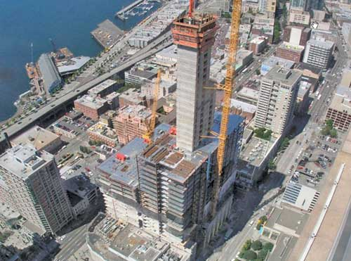
Definición
Muros de Corte
Los muros de corte son elementos que soportan cargas verticales como la de su peso propio, y absorben esfuerzos cortantes originados por cargas horizontales. Hay estructuras formadas por pórticos y muros de corte, y otras menos comunes que son solo formadas por muros de corte.

Slide 8
Efectos en la respuesta sísmica
Muros de Corte
1.- Se incrementa la rigidez de la estructura, disminuyendo sus desplazamientos horizontales.
2.- Incrementa la capacidad de absorción de energía del edificio, factor deseable en el diseño sísmico.
3.- Altera la distribución del cortante en los ejes de la estructura.

Slide 9
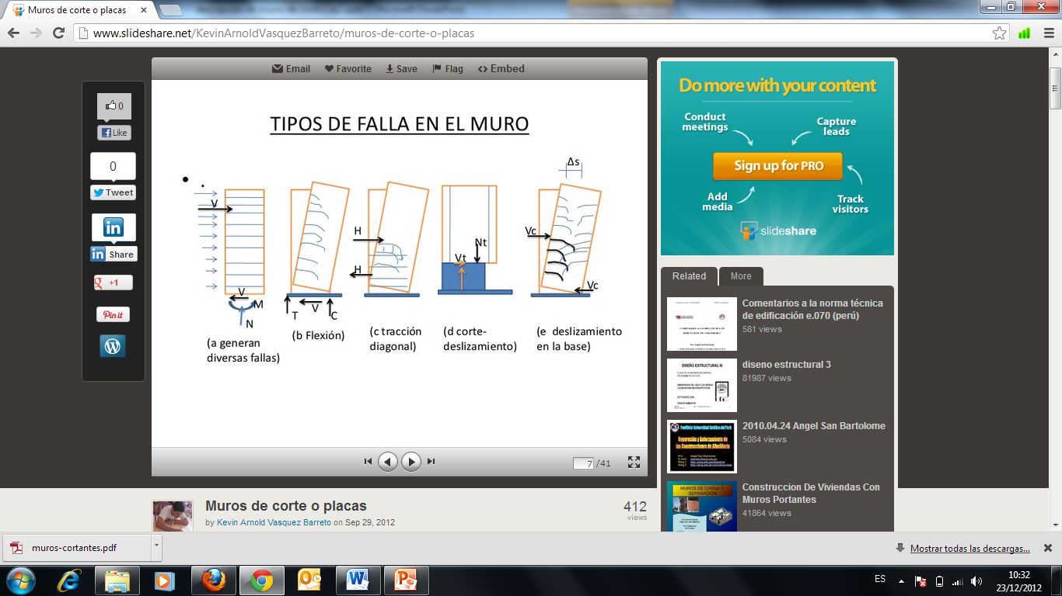
Efectos en la respuesta sísmica
Muros de Corte
El muro de corte, cuando actúa como un voladizo grande, estará sujeto a momentos flexionantes y fuerzas cortantes que se originan principalmente por las cargas horizontales, si el muro tiene una sección asimétrica podría generarse torsión en planta.

Slide 10
Requisitos de resistencia
Muros de Corte
Limitar los desplazamientos laterales.
Reduce las derivas de piso de la estructura.
Mejora la rigidez de la estructura (modos de vibración).
Reducir vibraciones en muros y pisos a límites aceptables
Proporcionar arriostramiento a otros elementos para impedir su pandeo lateral

Slide 11
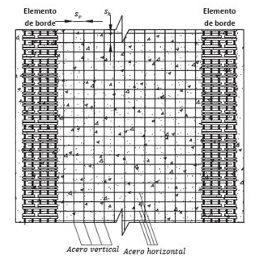
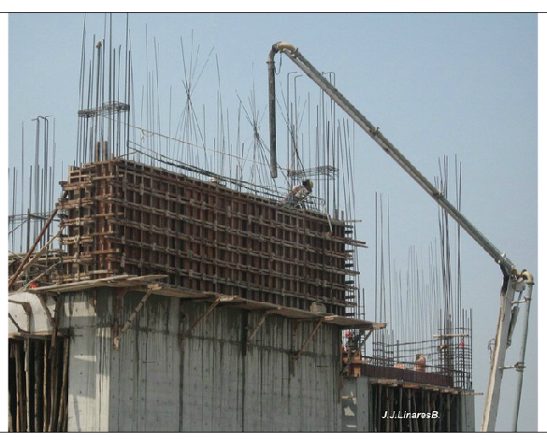
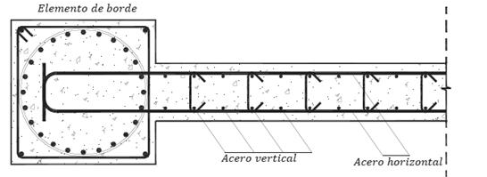
Diseño de muros cortantes
Muros de Corte

Slide 12
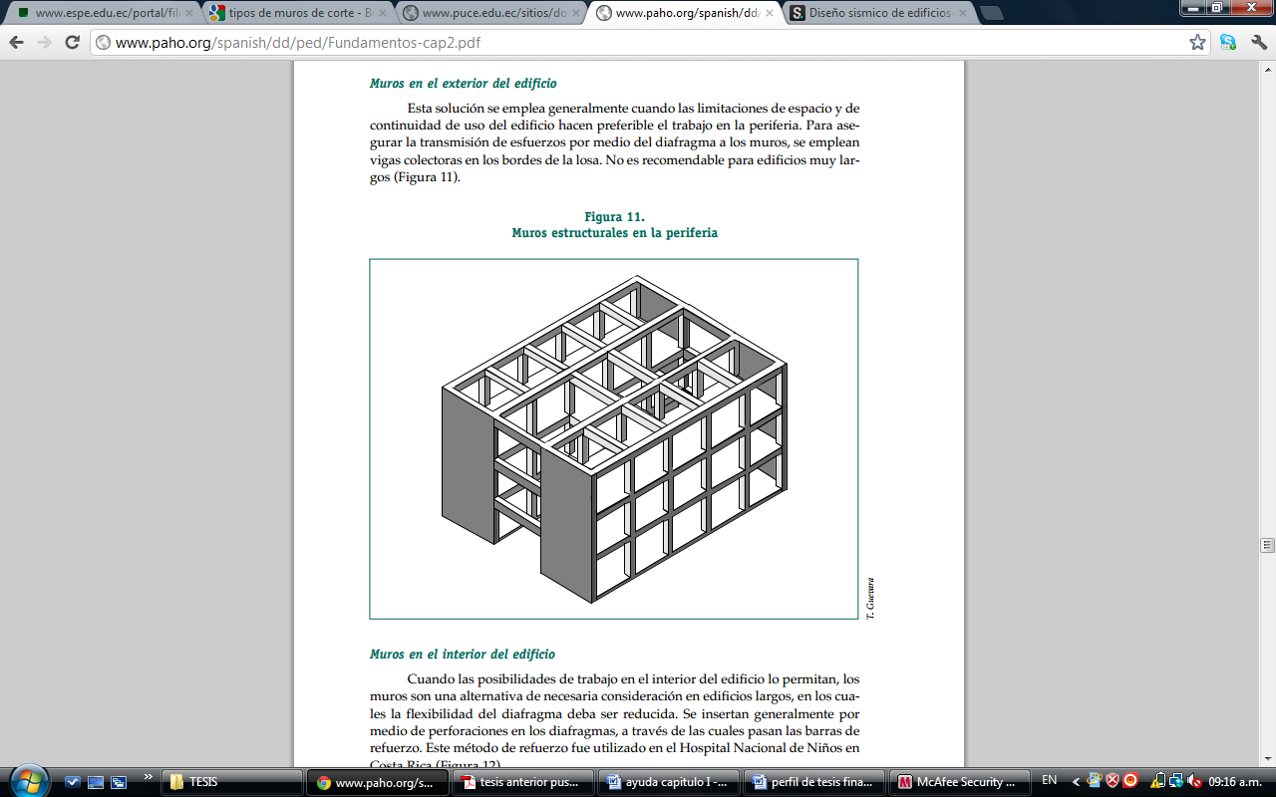
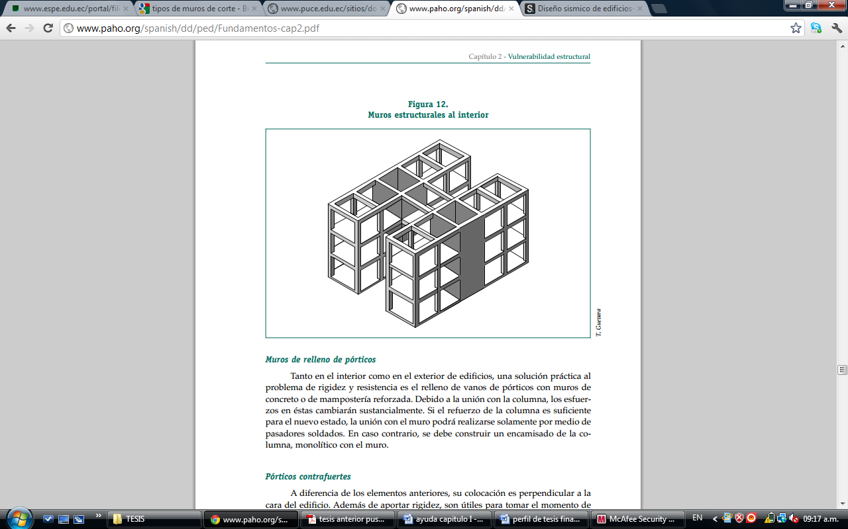
Ubicación
Muros de Corte
MUROS EXTERIORES
MUROS INTERIORES

Slide 13
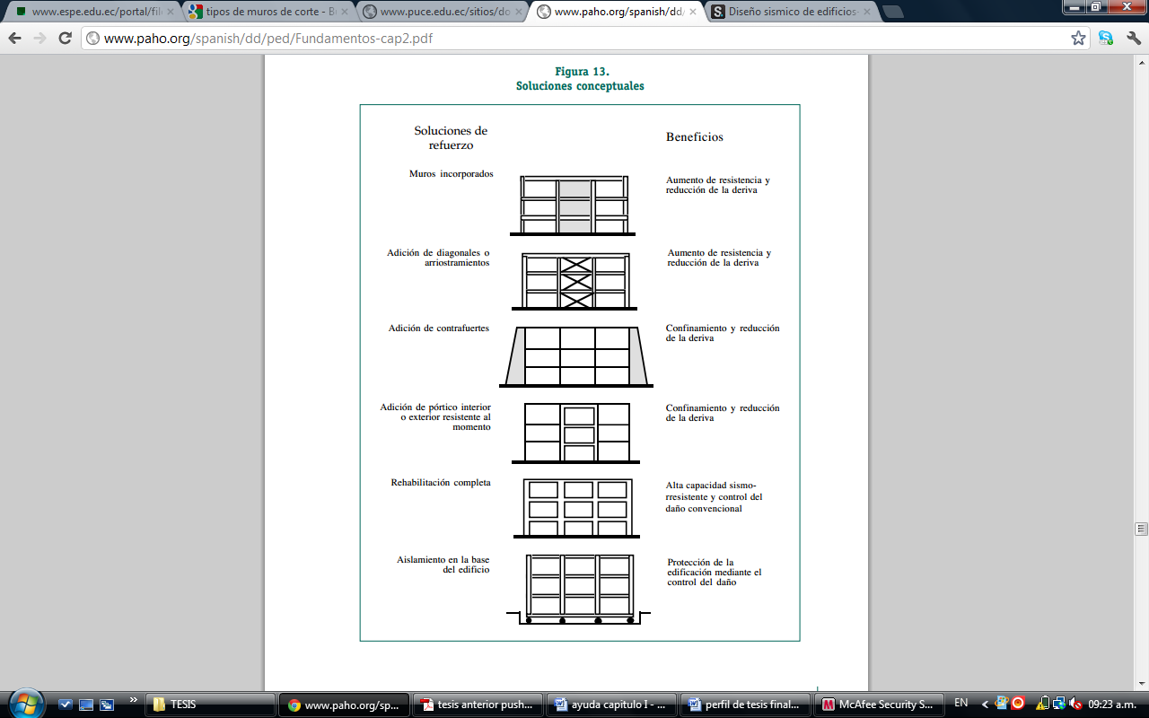
Muros de Corte

Slide 14
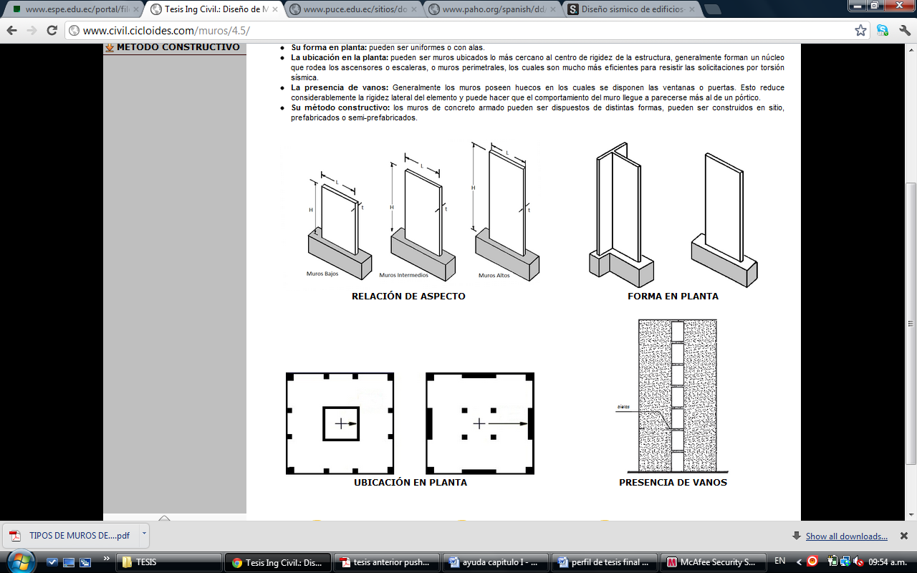
Localización recomendable
Muros de Corte
Distribución regular de los muros.
muros de corte en la periferia
Fundaciones grandes para muros en zonas de riesgo sísmico.
Sección transversal constante
Centros de masas y rigideces estén lo más cerca posible

Slide 15
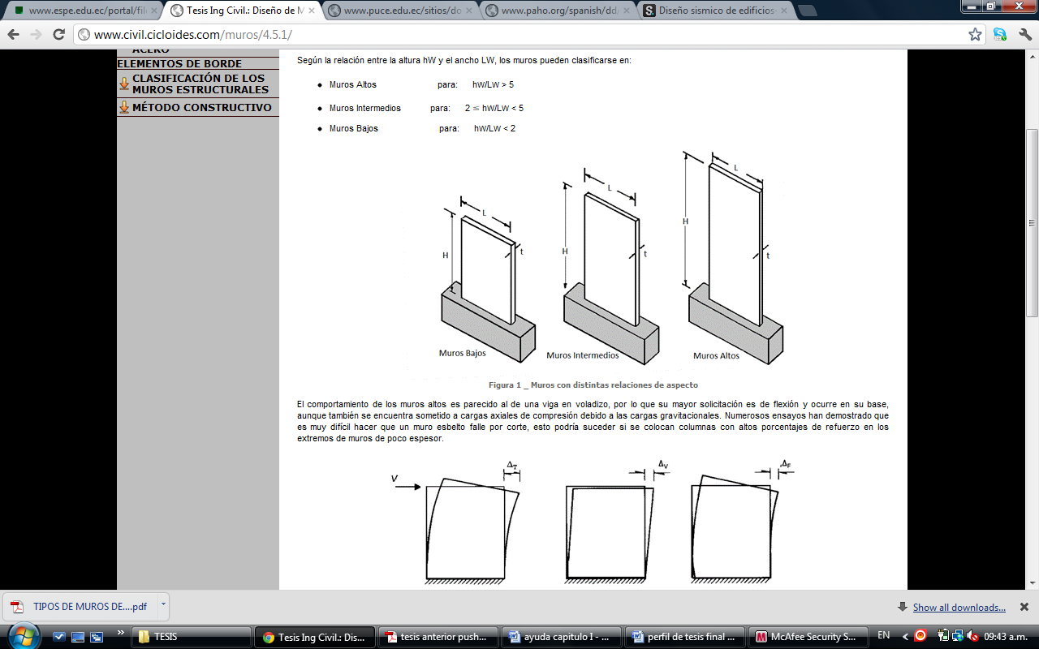
Relación de aspecto
Muros de Corte
Muros Bajos:
h/L < 2
Muros Intermedios: 2 < h/L < 5
Muros Altos:
h/L > 5

Slide 16
Refuerzo y espaciamiento mínimo según NEC 11
Muros de Corte
Cuantía en el eje longitudinal
ρv:ρv >= 0.0025
Cuantía en el eje transversal
ρn:ρn >= 0.0025
Espaciamiento de refuerzo máximo de 450mm

Slide 17
Diseño de muros según NEC 11
Muros de Corte
M/V*lw ≥ 2.
Podrán ser diseñados los muros estructurales con los conceptos de diseño de elementos en flexión o flexo-compresión según sea el caso.
M/V*lw< 2
El refuerzo longitudinal de los muros estructurales se deberá calcular conforme a los requisitos de cortante.

Slide 18
Diseño por desempeño
INTRODUCCIÓN
Es una de las opciones más viables para el planteamiento de metodologías de diseño sísmico que den lugar a estructuras que satisfagan cada vez más las complejas necesidades de las sociedades modernas.
Se obtiene en función de los desplazamientos laterales y de las distorsiones de piso, los mismos que son evaluados aplicando el Método del Espectro de Capacidad.
El objetivo principal es que los sistemas estructurales sean capaces de resistir fuerzas sísmicas por medio de un mecanismo inelástico, Capaces de absorber demandas importantes de fuerza producida por el sismo y disipar en alto rango la fuerza proveniente de la edificación.
Generación de curva de capacidad y espectro de capacidad para ubicar el punto de desempeño de la estructura.

Slide 19
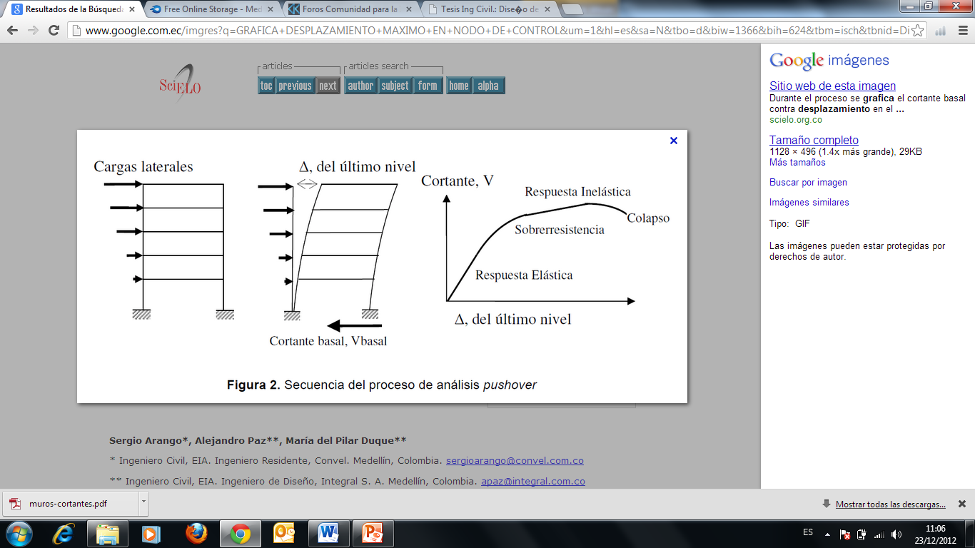
Secuencia del paso de método de Pushover
Diseño por desempeño

Slide 20
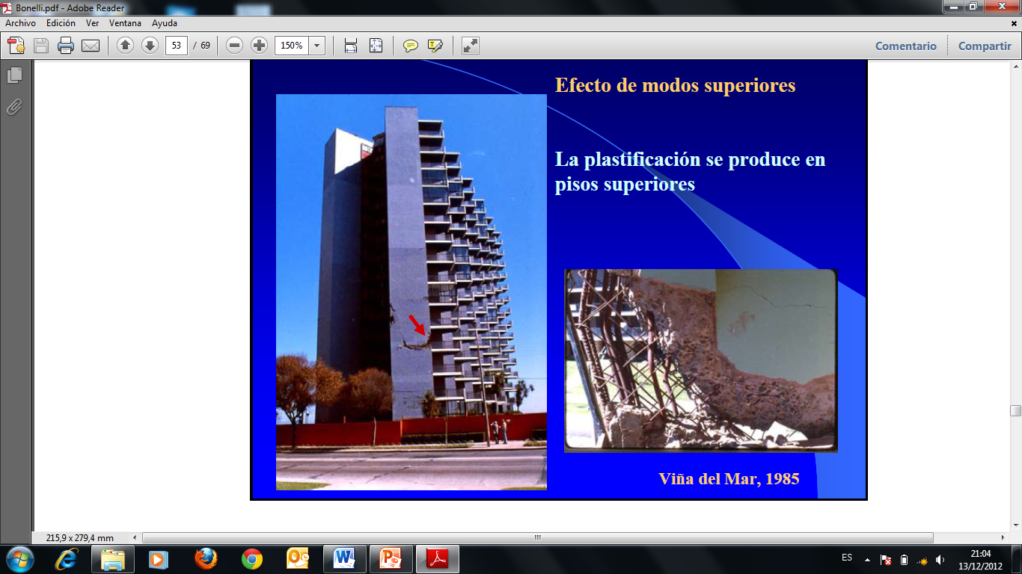
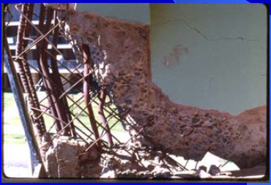
Diseño por desempeño
  Estructuras esenciales sufrieron un daño estructural no muy significativo, pero quedaron inoperables después de la catástrofe, muchas de estas estructuras tuvieron un desempeño sísmico insatisfactorio a pesar de su buen desempeño estructural.

Slide 21
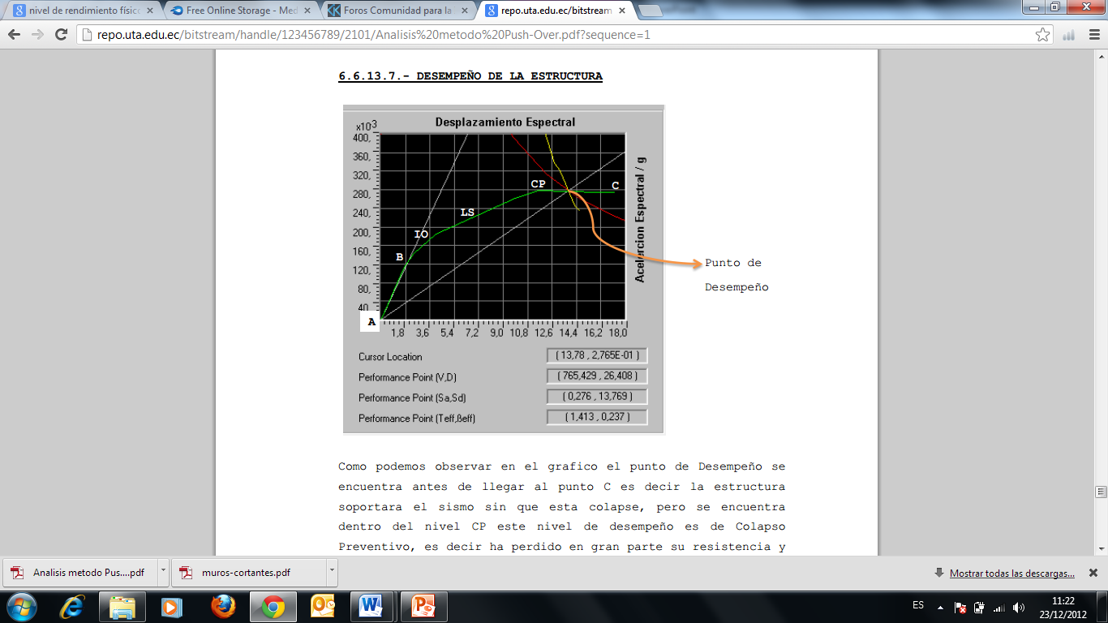
Diseño por desempeño
Niveles de Rendimiento Sísmico
Prevención de Colapso.
Seguridad de la Vida.
Ocupación Inmediata
Ocupación Operacional.
Cada Nivel de Rendimiento se compone por un Nivel de Rendimiento Estructural, que describe el límite de daño de los sistemas Estructurales y el Nivel de Rendimiento No estructural que describe el límite de daño de los sistemas No Estructurales.

Slide 22
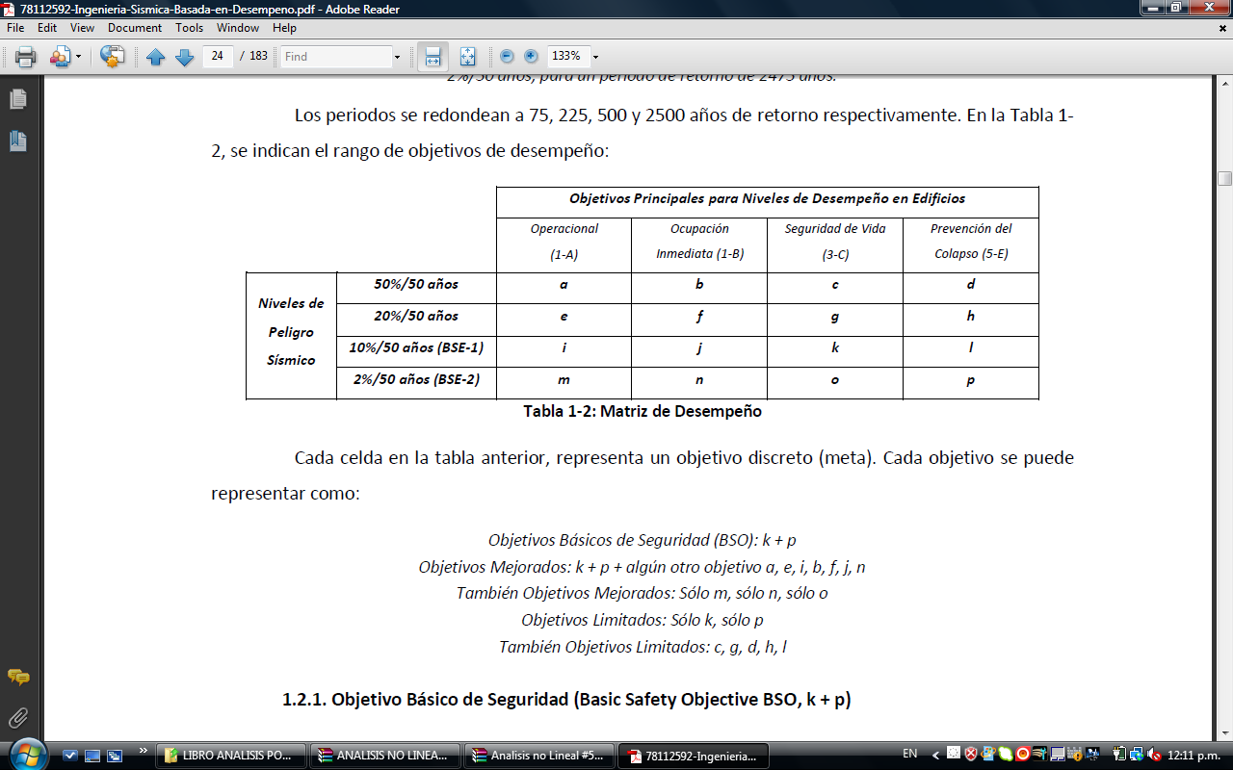
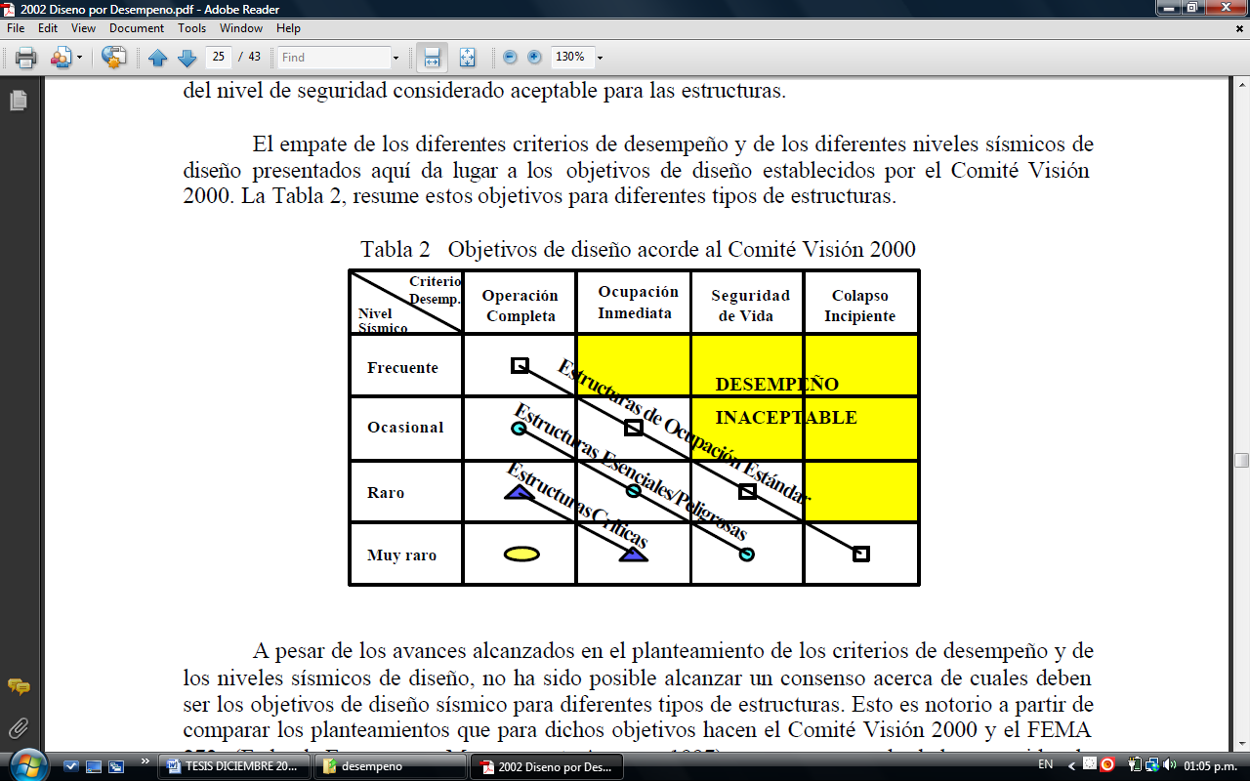
Diseño por desempeño

Slide 23
Métodos de Análisis.
Diseño por desempeño
Procedimientos Lineales Estáticos.
Procedimientos Lineales Dinámicos.
Procedimientos no Lineales Estáticos.
Procedimientos no Lineales Dinámicos.
Procedimiento lineal Estático
Esfuerzo-deformación
Procedimiento no lineal Estático
Criterios de aceptación de materiales
Procedimiento lineal Dinámicos
Análisis modal Espectral
Procedimiento no lineal Dinámicos
Análisis de historia en el Tiempo.

Slide 24
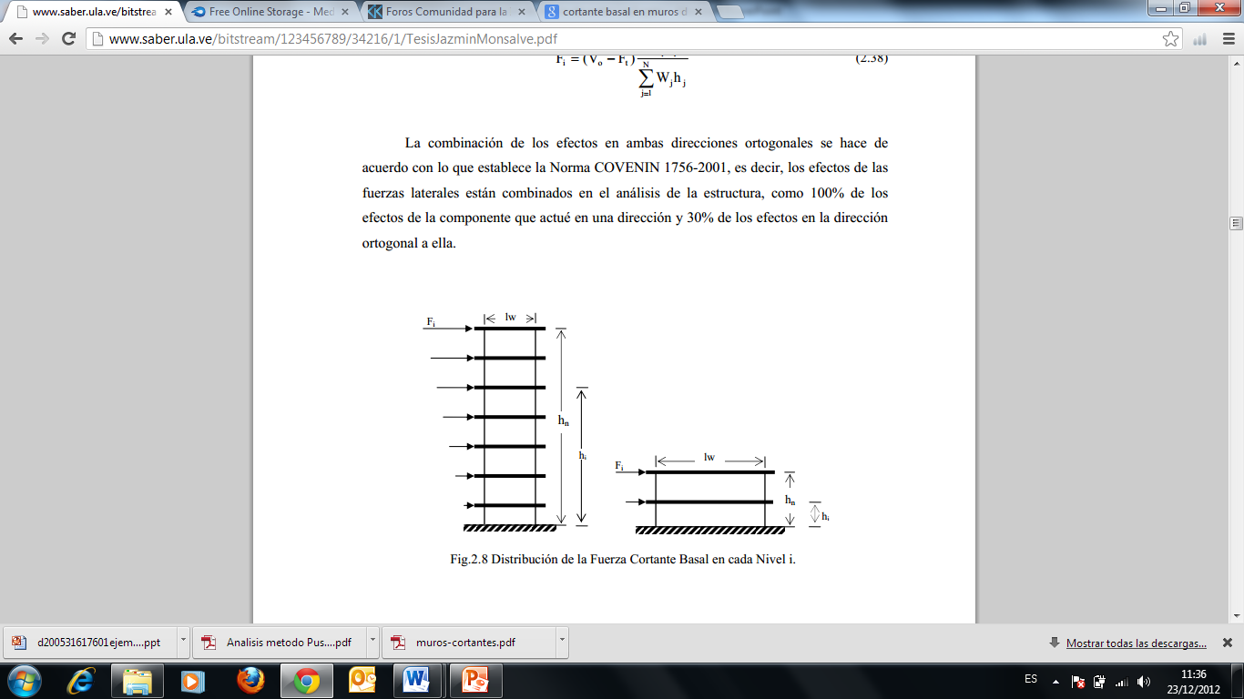

Procedimiento Estático lineal.
Diseño por desempeño
Diseña las fuerzas sísmicas, su distribución sobre toda la altura del edificio, y las fuerzas internas correspondientes así como los desplazamientos del sistema son determinados usando un análisis estático lineal
$V=\frac{I∗Sa}{R φp φe}∗W$

Slide 25
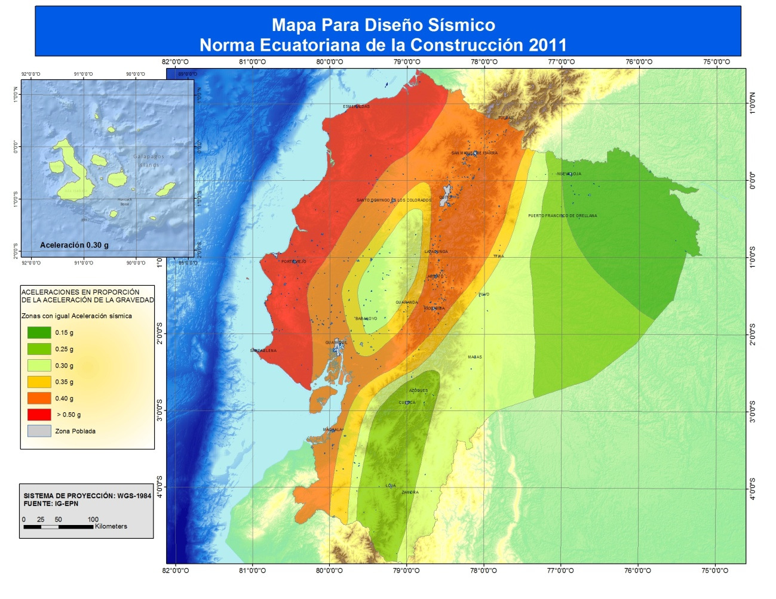
Zonificación del Ecuador NEC-11
Diseño por desempeño

Slide 26
Zonificación del Ecuador NEC-11
Diseño por desempeño
Tipo de perfil | Descripción | Definición
A | Perfil de roca competente
B | Perfil de roca de rigidez media
C | Perfiles de suelos muy densos o roca blanda, que cumplan con el criterio de velocidad de la onda de cortante, o
 | perfiles de suelos muy densos o roca blanda, que cumplan con cualquiera de los dos criterios
D | Perfiles de suelos rígidos que cumplan con el criterio de velocidad de la onda de cortante, o
 | Perfiles de suelos rígidos que cumplan cualquiera de las dos condiciones
E | Perfil que cumpla el criterio de velocidad de la onda de cortante, o
 | Perfil que contiene un espesor total H mayor de 3 m de arcillas blandas
F | Los perfiles de suelo tipo F requieren una evaluación realizada explícitamente en el sitio por un ingeniero geotecnista (Ver 2.5.4.9 NEC-11). Se contemplan las siguientes subclases:
 | F1—Suelos susceptibles a la falla o colapso causado por la excitación sísmica, tales como; suelos licuables, arcillas sensitivas, suelos dispersivos o débilmente cementados, etc.
 | F2—Turba y arcillas orgánicas y muy orgánicas (H >3m para turba o arcillas orgánicas y muy orgánicas).
 | F3—Arcillas de muy alta plasticidad (H >7.5 m con índice de Plasticidad IP >75)
 | F4—Perfiles de gran espesor de arcillas de rigidez mediana a blanda (H >30m)
 | F5—Suelos con contrastes de impedancia α ocurriendo dentro de los primeros 30 m superiores del perfil de subsuelo, incluyendo contactos entre suelos blandos y roca, con variaciones bruscas de velocidades de ondas de corte.
 | F6—Rellenos colocados sin control ingenieril.

Slide 27
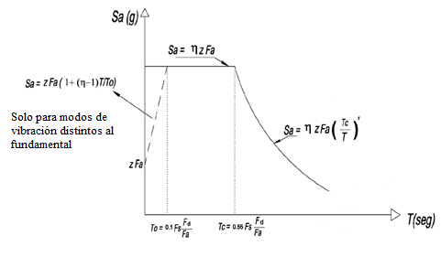
Espectro elástico de diseño en aceleraciones
Diseño por desempeño
Gráfico de la interacción entre las características mecánicas de la estructura y las características dinámicas de la excitación sísmica.

Slide 28
Tipo de suelo y Factores de sitio Fa
Diseño por desempeño
Tipo de perfil del subsuelo | Zona sísmica | I | II | III | IV | V | VI
 | valor Z (Aceleración esperada en roca, g) | 0.15 | 0.25 | 0.30 | 0.35 | 0.40 | ≥0.5
A B C D E F |  | 0.9 | 0.9 | 0.9 | 0.9 | 0.9 | 0.9
 |  | 1 | 1 | 1 | 1 | 1 | 1
 |  | 1.4 | 1.3 | 1.25 | 1.23 | 1.2 | 1.18
 |  | 1.6 | 1.4 | 1.3 | 1.25 | 1.2 | 1.15
 |  | 1.8 | 1.5 | 1.4 | 1.28 | 1.15 | 1.05
 |  | ver nota | ver nota | ver nota | ver nota | ver nota | ver nota
Tipo de suelo y Factores de sitio Fd.
Tipo de perfil del subsuelo | Zona sísmica | I | II | III | IV | V | VI
 | valor Z (Aceleración esperada en roca, ´g) | 0.15 | 0.25 | 0.30 | 0.35 | 0.40 | ≥0.5
A B C D E F |  | 0.9 | 0.9 | 0.9 | 0.9 | 0.9 | 0.9
 |  | 1 | 1 | 1 | 1 | 1 | 1
 |  | 1.6 | 1.5 | 1.4 | 1.35 | 1.3 | 1.25
 |  | 1.9 | 1.7 | 1.6 | 1.5 | 1.4 | 1.3
 |  | 2.1 | 1.75 | 1.7 | 1.65 | 1.6 | 1.5
 |  | ver nota | ver nota | ver nota | ver nota | ver nota | ver nota

Slide 29
Tipo de suelo y Factores de comportamiento inelástico del subsuelo Fs
Diseño por desempeño
Tipo de perfil del subsuelo | Zona sísmica | I | II | III | IV | V | VI
 | valor Z (Aceleración esperada en roca, ´g) | 0.15 | 0.25 | 0.30 | 0.35 | 0.40 | ≥0.5
A B C D E F |  | 0.75 | 0.75 | 0.75 | 0.75 | 0.75 | 0.75
 |  | 0.75 | 0.75 | 0.75 | 0.75 | 0.75 | 0.75
 |  | 1 | 1.1 | 1.2 | 1.25 | 1.3 | 1.45
 |  | 1.2 | 1.25 | 1.3 | 1.4 | 1.5 | 1.65
 |  | 1.5 | 1.6 | 1.7 | 1.8 | 1.9 | 2
 |  | ver nota | ver nota | ver nota | ver nota | ver nota | ver nota

Slide 30

Diseño por desempeño
Periodo de vibración (T):
Se define como el tiempo que la estructura se demora en completar un ciclo de vibración (ir y volver ).
El periodo de vibración está en función de la masa y rigidez de la edificación.
Modos de vibración:
Son parámetros que dependen directamente de la masa, rigidez, y disposición de los elementos que constituyen la estructura.
.
$T=Ct∗hn^{α}$

Slide 31
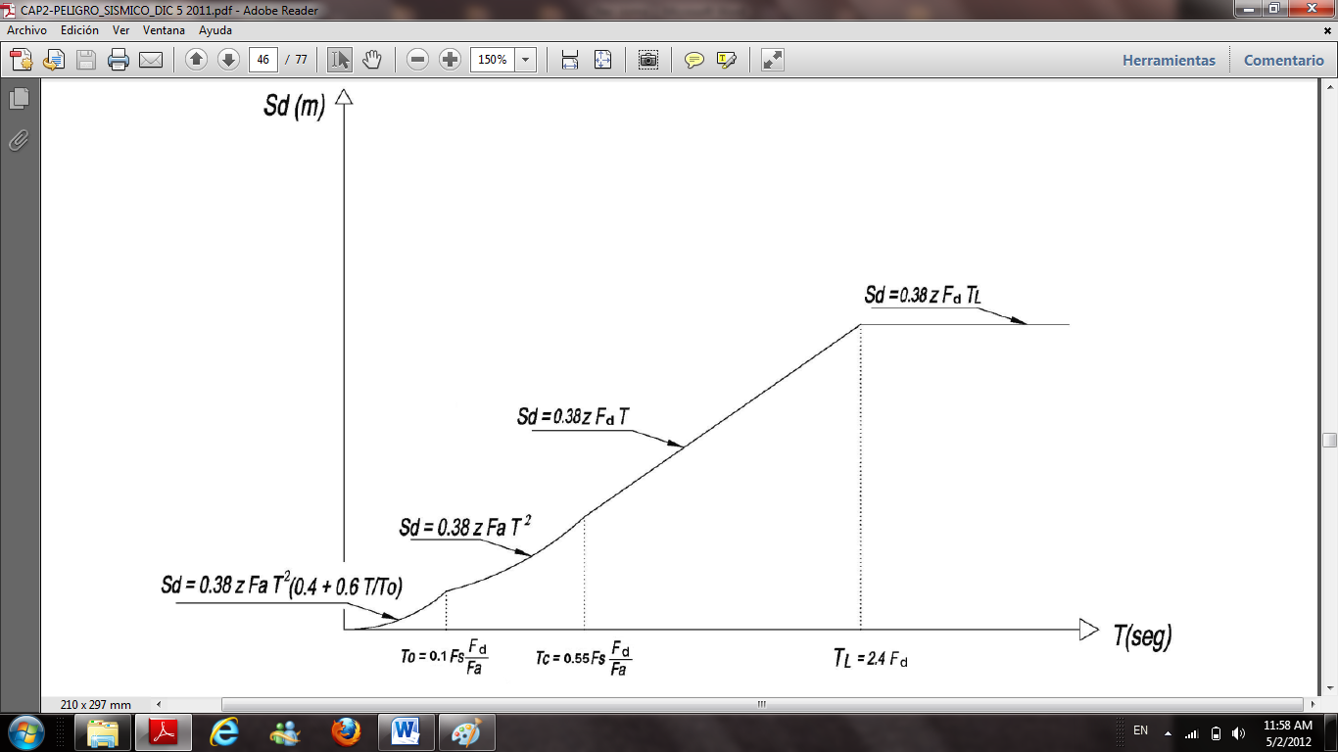
Espectro elástico de diseño en desplazamientos
Diseño por desempeño

Slide 32
Factor de Reducción de respuesta estructural R.
Diseño por desempeño
Valores del coeficiente de reducción de respuesta estructural R, Sistemas Estructurales Dúctiles
Sistemas Duales
Pórticos espaciales sismo-resistentes, de hormigón armado con vigas descolgadas, con muros estructurales de hormigón armado o con diagonales rigidizadoras, sean de hormigón o acero laminado en caliente. | 7
Pórticos de acero laminado en caliente con diagonales rigidizadoras (excéntricas o concéntricas) o con muros estructurales de hormigón armado. | 7
Pórticos con columnas de hormigón armado y vigas de acero laminado en caliente con diagonales rigidizadoras (excéntricas o concéntricas). | 7
Pórticos espaciales sismo-resistentes, de hormigón armado con vigas banda, con muros estructurales de hormigón armado o con diagonales rigidizadoras. | 6
Pórticos resistentes a momentos
Pórticos espaciales sismo-resistentes, de hormigón armado con vigas descolgadas. | 6
Pórticos espaciales sismo-resistentes, de acero laminado en caliente o con elementos armados de placas. | 6
Pórticos con columnas de hormigón armado y vigas de acero laminado en caliente. | 6
Otros sistemas estructurales para edificaciones
Sistemas de muros estructurales dúctiles de hormigón armado. | 5
Pórticos espaciales sismo-resistentes de hormigón armado con vigas banda. | 5

Slide 33
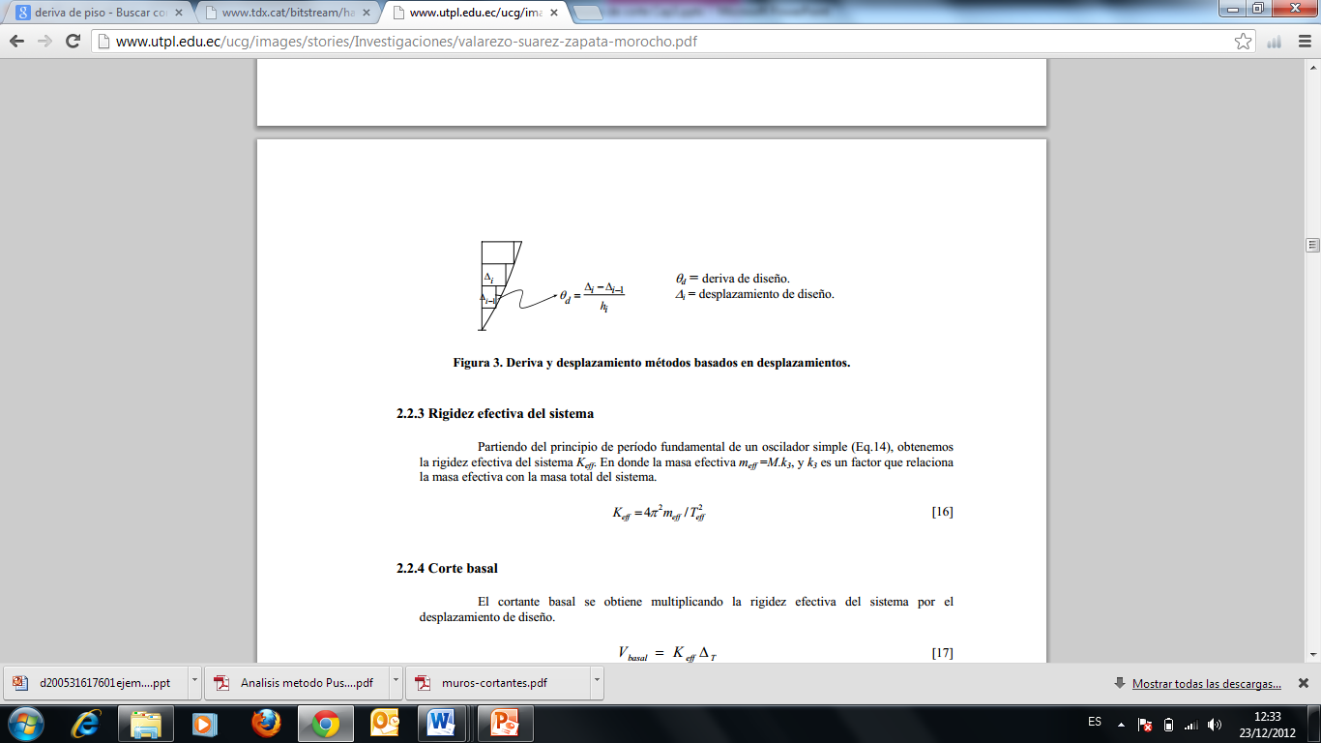


Límite de deriva de Piso:
Diseño por desempeño
$δi=\frac{qi−q(i−1)}{hi}∗100$
$$ΔM=0.75∗R∗δi$$

Slide 34
Diseño por desempeño
Espectro de respuesta inelástico

Slide 35
Diseño por desempeño
Procedimiento Estático no lineal
Modelo que incorpora directamente la respuesta inelástica del material hacia un desplazamiento objetivo, de tal forma que las deformaciones internas y las fuerzas son determinadas.
El modelo matemático del edificio es sometido a un aumento monotónico de fuerzas laterales o desplazamientos hasta que un desplazamiento objetivo sea excedido a un desplazamiento permitido en el nodo de control de la estructura o hasta llegar al colapso de la misma.

Slide 36
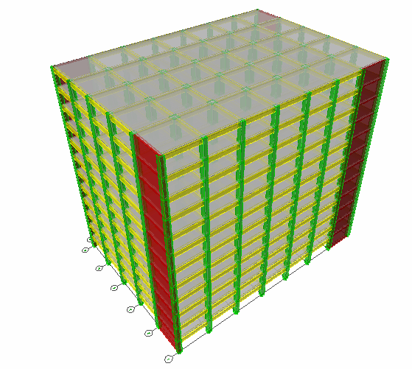

Diseño por desempeño
Desplazamiento Objetivo
$δt=C_{0}C_{1}C_{2}C_{3}SA\frac{Te}{4π^{2}}∗g$
El nodo de control es el centro de masa en la azotea de un edificio; la parte superior o tapa grada no debería ser considerada como la azotea. El desplazamiento del nodo de control es comparado con el desplazamiento objetivo que caracteriza los efectos de aceleración del terreno.
Nodo de control

Slide 37
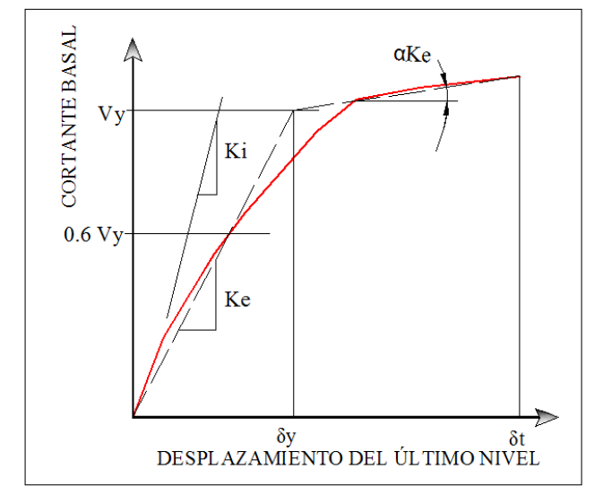
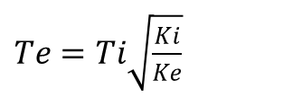
Diseño por desempeño
Periodo Fundamental Elástico (Te)
$Te=Ti\sqrt{\frac{Ki}{Ke}}$

Slide 38
Diseño por desempeño
Procedimiento Dinámico no lineal
Los desplazamientos laterales generados por un sismo son determinados usando una Historia de Respuesta Inelástica en el Tiempo.
Los desplazamientos de diseño no son establecidos usando un desplazamiento objetivo, pero en cambio son determinados directamente por el análisis dinámico usando historias de movimiento de tierra.

Slide 39
Diseño por desempeño
Muros de Corte de Hormigón Armado según el Código FEMA 273
Los muros de corte de hormigón armado delgados serán gobernados por la flexión y tenderán a formar una rótula de flexión plástica cerca de la base del muro donde la carga lateral es severa.
Los muros cortos son gobernados por el corte, tendrán una capacidad limitada de deformar más allá del rango elástico y seguir llevando cargas laterales, son diseñados como elementos controlados por el desplazamiento con capacidades de ductilidad bajos.

Slide 40
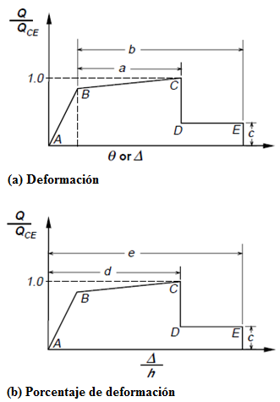
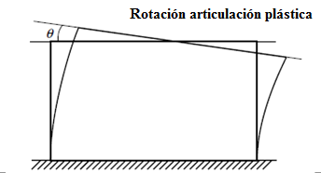
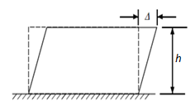
Diseño por desempeño
Procedimientos Estáticos y Dinámicos No Lineales en Muros de Corte
Muros controlados por flexión
Muros controlados por corte

Slide 41
Diseño por desempeño
Rotación plástica
La rotación (θy) en el punto B equivale al punto de rendimiento dada por la siguiente expresión:
El valor de la longitud asumida de la rótula plástica ¨lp¨ según el Código ASCE 41 especifica que esta longitud debe ser 0.5 veces el ancho del muro de corte sin que esta longitud sobrepase la altura de piso del muro.
$θy=\left(\frac{My}{Ec I}\right)lp$
𝜃𝑦=(𝑀𝑦/(𝐸𝑐 𝐼))𝑙𝑝

Slide 42
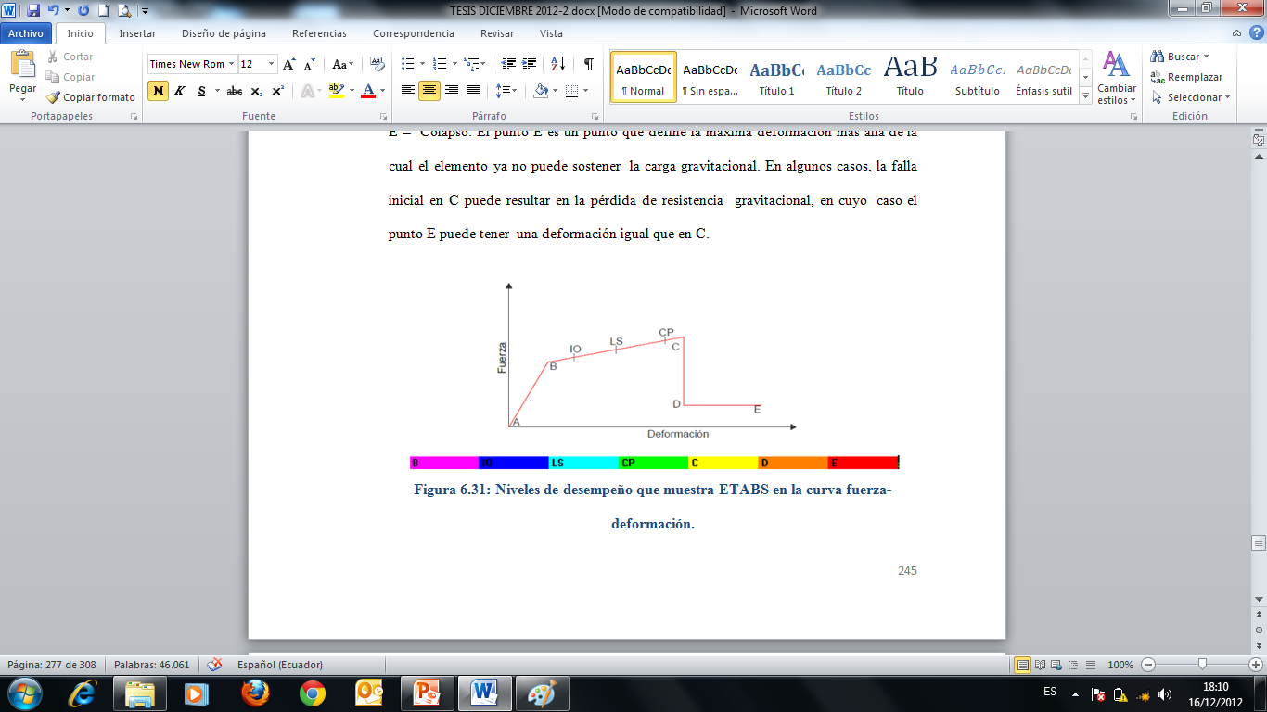
Diseño por desempeño
Parámetros de modelado y criterios de aceptación de Procedimientos no lineales.
Para elementos que experimentan la respuesta inelástica, las rotaciones de rótula plásticas máximas, los movimientos, no deben exceder los valores dados en las Tablas 3.15 y 3.16, para el Nivel de Rendimiento particular evaluado

Slide 43


Diseño por desempeño
CONDICIONES |  |  |  | Rotación de articulación plástica (radianes) |  | Relación de Resistencia Residual | Rotación aceptable de la rótula plástica (radianes)
 |  |  |  |  |  |  | tipo de elemento
 |  |  |  |  |  |  | primario |  |  | secundario
 |  |  |  |  |  |  | Nivel de rendimiento
 |  |  |  | a | b | c | IO | LS | CP | LS | CP
i.- Muros cortantes y segmentos de muros
 |  |  | Confinamiento
≤0.1 | ≤3 |  | SI | 0,015 | 0,02 | 0,75 | 0,005 | 0,01 | 0,015 | 0,015 | 0,02
≤0.1 | ≥6 |  | SI | 0,01 | 0,015 | 0,4 | 0,004 | 0,008 | 0,01 | 0,01 | 0,015
≥0.25 | ≤3 |  | SI | 0,009 | 0,012 | 0,6 | 0,003 | 0,006 | 0,009 | 0,009 | 0,012
≥0.25 | ≥6 |  | SI | 0,005 | 0,01 | 0,3 | 0,001 | 0,003 | 0,005 | 0,005 | 0,01
≤0.1 | ≤3 |  | NO | 0,008 | 0,015 | 0,6 | 0,002 | 0,004 | 0,008 | 0,008 | 0,015
≤0.1 | ≥6 |  | NO | 0,006 | 0,01 | 0,3 | 0,002 | 0,004 | 0,006 | 0,006 | 0,01
≥0.25 | ≤3 |  | NO | 0,003 | 0,005 | 0,25 | 0,001 | 0,002 | 0,003 | 0,003 | 0,005
≥0.25 | ≥6 |  | NO | 0,002 | 0,004 | 0,2 | 0,001 | 0,001 | 0,002 | 0,002 | 0,004
ii.- Columnas que soportan muros discontinuos
Armadura transversal
Conformado |  |  |  | 0,01 | 0,015 | 0,2 | 0,003 | 0,007 | 0,01 | n.a. | n.a.
No Conformado |  |  |  | 0 | 0 | 0 | 0 | 0 | 0 | n.a. | n.a.
 |  |  |  | Acorde de Rotación (radianes)
 |  |  |  | d | e
iii.- Muros Cortantes con vigas de Acoplamiento
Refuerzo longitudinal y transversal
Refuerzo longitudinal con refuerzo transversal conformado |  | ≤3 |  | 0,025 | 0,04 | 0,75 | 0,006 | 0,015 | 0,025 | 0,025 | 0,04
 |  | ≥6 |  | 0,015 | 0,03 | 0,5 | 0,005 | 0,01 | 0,015 | 0,015 | 0,03
Refuerzo longitudinal con refuerzo transversal no-conformado |  | ≤3 |  | 0,02 | 0,035 | 0,5 | 0,006 | 0,012 | 0,02 | 0,02 | 0,035
 |  | ≥6 |  | 0,01 | 0,025 | 0,25 | 0,005 | 0,008 | 0,01 | 0,01 | 0,025
Refuerzo diagonal |  | n.a |  | 0,03 | 0,05 | 0,8 | 0,006 | 0,018 | 0,03 | 0,03 | 0,05
Parámetros de modelado y criterios de aceptación de procedimientos no lineales para elementos controlados por flexión

Slide 44
Diseño por desempeño
CONDICIONES |  | Deriva (%) o acorde de Rotación (radianes) |  |  |  | Relación de Resistencia Residual |  | Deriva aceptable (%) o Rotación aceptable de acorde (radianes)
 |  |  |  |  |  |  |  | tipo de elemento
 |  |  |  |  |  |  |  | primario |  |  | secundario
 |  |  |  |  |  |  |  | Nivel de rendimiento
 |  | d |  | e |  | c |  | IO | LS | CP | LS | CP
i.- Muros cortantes y segmentos de muros
Todos los muros y segmentos de muro |  |  | 0,75 |  | 2 | 0,4 |  | 0,4 | 0,6 | 0,75 | 0,75 | 1,5
ii.- Muros Cortantes con vigas de Acoplamiento
Refuerzo longitudinal y transversal
Refuerzo longitudinal con refuerzo transversal conformado | ≤3 |  | 0,018 |  | 0,03 |  | 0,6 | 0,006 | 0,012 | 0,015 | 0,015 | 0,024
 | ≥6 |  | 0,012 |  | 0,02 |  | 0,3 | 0,004 | 0,008 | 0,01 | 0,01 | 0,016
Refuerzo longitudinal con refuerzo transversal no-conformado | ≤3 |  | 0,012 |  | 0,025 |  | 0,4 | 0,006 | 0,008 | 0,01 | 0,01 | 0,02
 | ≥6 |  | 0,008 |  | 0,014 |  | 0,2 | 0,004 | 0,006 | 0,007 | 0,007 | 0,012
Parámetros de modelado y criterios de aceptación de procedimientos no lineales para elementos controlados por corte

Slide 45
Definición de estructura
Modelo a ser Analizado.
Distribución en planta
de la estructura.
Distribución en elevación
de la estructura.

Slide 46
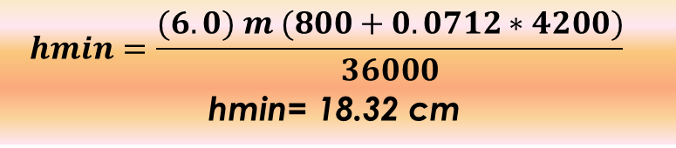
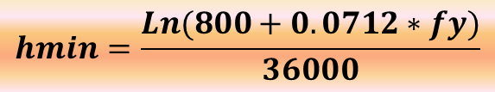
Predimensionamiento de
elementos
1.-Pre-dimensionamiento de losa.
Tomando en cuenta la expresión simplificada del ACI, tenemos:
$$hmin=\frac{Ln(800+0.0712∗fy)}{36000}$$
Losa Maciza | Losa alivianada
h (cm) | h(cm)
10.88 | 15
14.5 | 20
18.06 | 25
21.54 | 30
24.96 | 35
Dónde:
hmin: Altura mínima de losa considerando una luz libre.
Ln: Medida a partir de la cara de las columnas.
fy = Esfuerzo de fluencia (4200 kg/cm²).
$$hmin=\frac{(6.0) m (800+0.0712∗4200)}{36000}$$
hmin$\text{= 18.32 }\text{cm}$

Slide 47
Predimensionamiento de
elementos
2. Determinación de cargas aplicadas en el pórtico.
Peso propio de la losa
Nervios = | 3.6 m * 0.1 m * 0.2 m * 2400 kg/m³ = | 172.80 | kg/m²
Carpeta = | 1 m * 1 m * 0.05 m * 2400 kg/m³ = | 120.00 | kg/m²
Bloque = | 8 * ( 0.2 m * 0.2 m * 0.4 m * 1000 kg/m³ ) = | 128.00 | kg/m²
Total peso propio losa = |  | 420.80 | kg/m²
Peso Vigas = | 20% del peso propio de la losa = | 84.16 | kg/m²
Paredes = |  | 200.00 | kg/m²
Enlucido y Acabados = |  | 120.00 | kg/m²
Carga Muerta (Cm) = |  | 824.96 | kg/m²
Carga Viva (Cv) = |  | 200.00 | kg/m²
Carga Total (Ct) = |  | 1024.96 | kg/m²

Slide 48
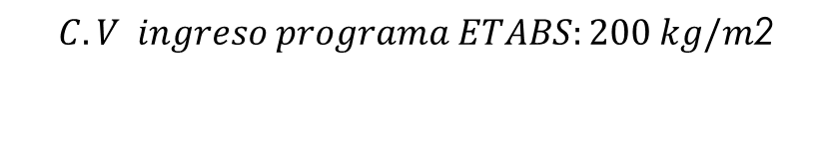
Predimensionamiento de
elementos
El programa ETABS calcula el peso propio de los elementos estructurales, razón por la cual se deberá ingresar solamente el valor de carga muerta que refiere a :
Paredes
Enlucidos
Acabados.
$$C.V ingreso programa ETABS:200 kg/m\text{2}$$
$$C.M ingreso programa ETABS:320 kg/m$$

Slide 49
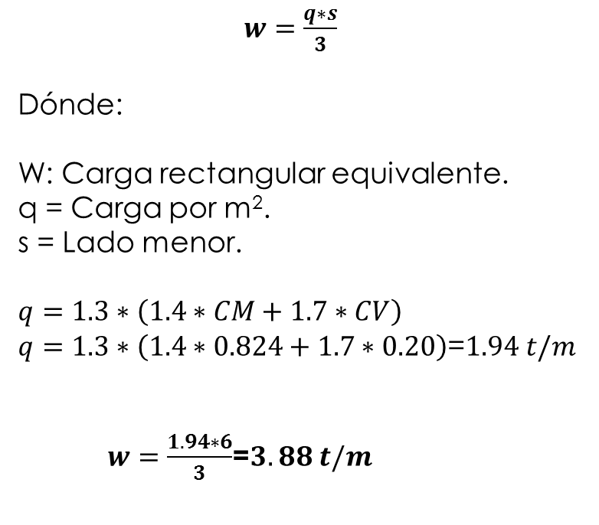
Predimensionamiento de
elementos
3. Pre-dimensionamiento de vigas.
$w=\frac{q∗s}{3}$
Dónde:
W: Carga rectangular equivalente.
q = Carga por m².
s = Lado menor.
$$q=1.3∗\left(1.4∗CM+1.7∗CV\right)$$
$q=1.3∗\left(1.4∗0.824+1.7∗0.20\right)$=$1.94 t/m$
$w=\frac{1.94∗6}{3}$=$3.88 t/m$
Distribución en elevación
de la estructura.

Slide 50
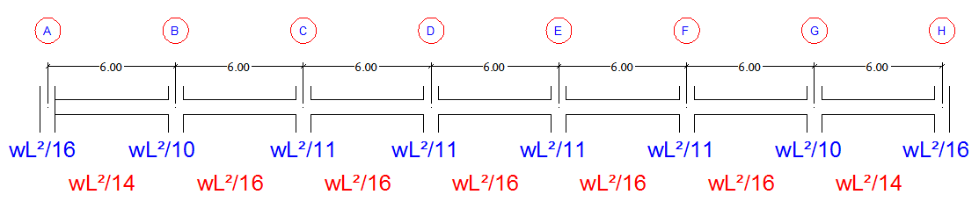
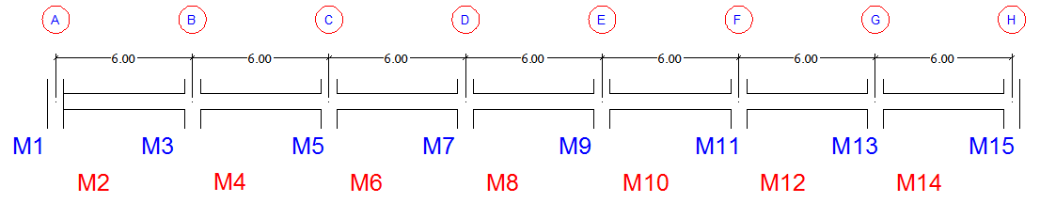
Predimensionamiento.
Calculo de momentos propuesto por ACI.
MOMENTOS (Ton-m)
M1 | M2 | M3 | M4 | M5 | M6 | M7 | M8 | M9 | M10 | M11 | M12 | M13 | M14 | M15
17.46 | 19.95 | 27.94 | 17.46 | 25.4 | 17.46 | 25.4 | 17.46 | 25.4 | 17.46 | 25.4 | 17.46 | 27.94 | 19.95 | 17.46

Slide 51

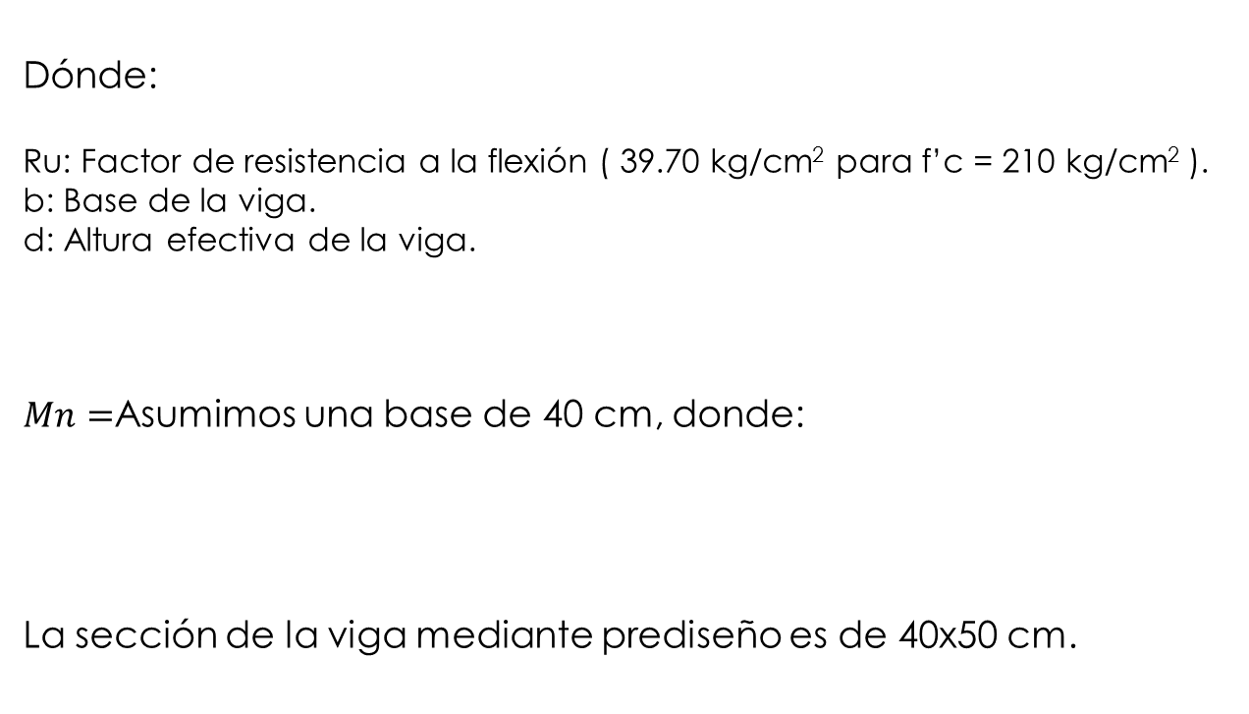
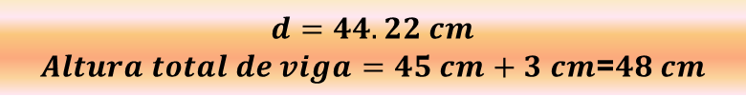

Predimensionamiento.
Dónde:
Ru: Factor de resistencia a la flexión ( 39.70 kg/cm² para f’c = 210 kg/cm² ).
b: Base de la viga.
d: Altura efectiva de la viga.
$Mn=$Asumimos una base de 40 cm, donde:
La sección de la viga mediante prediseño es de 40x50 cm.
$$Mn=Ru∗b∗d^{2}$$
$$Mn=\frac{Mu}{φ} =\frac{27.94}{0.90}\text{=}31.04 t.m$$
$$d=44.22 cm$$
$$Altura total de viga=45 cm+3 cm\text{=}48 cm$$
En el análisis del edificio en el programa ETABS, sin la intervención de fuerzas sísmicas, solo cargas de peso propio y cargas de servicio se pudo apreciar que esta sección resultó insuficiente ante el corte. Se asume una sección de V60x65

Slide 52
Predimensionamiento.
Piso | Elemento | Sección | Características
 |  |  | b (m) | h (m)
Primero, Segundo, Tercer, Cuarto, Quinto, Sexto, Séptimo, Octavo, Noveno. | Viga | V 60x65 | 60 | 65
 | Losa | Losa alivianada de 25 cm equivalente a losa maciza de 18.06 cm.
Décimo, Onceavo, Doceavo. | Viga | V 60x55 | 60 | 55
 | Losa | Losa alivianada de 25 cm equivalente a losa maciza de 18.06 cm.

Slide 53
Predimensionamiento.
4. Pre-dimensionamiento de Columnas.
Peso Propio de la Losa
Nervios = | 3.6 m * 0.1 m * 0.2 m * 2400 kg/m³ = | 172.80 | kg/m²
Carpeta = | 1 m * 1 m * 0.05 m * 2400 kg/ m³ = | 120.00 | kg/m²
Bloque = | 8 * ( 0.2 m * 0.2 m * 0.4 m * 1000 kg/m³ ) = | 128.00 | kg/m²
Total Peso Propio Losa = |  | 420.80 | kg/m²
Peso Vigas = | 20% del peso propio de la losa | 84.16 | kg/m²
Peso columnas = | Estimado | 130.00 | kg/m²
Paredes = |  | 200.00 | kg/m²
Enlucidos y Acabados = |  | 120.00 | kg/m²
Carga Muerta (Cm) = |  | 954.96 | kg/m²
Carga Viva (Cv) = |  | 200.00 | kg/m²
Carga Total (Ct) = |  | 1154.96 | kg/m²

Slide 54
Predimensionamiento.
Ejes. | A.coop. (m²) |  | P = A.coop * Ct * # pisos (t). | Ag=20*P (cm²) | Sección = Ag^{0.5} |  | Sección Asumida
 |  |  |  |  | b (cm) | h (cm) | b (cm) | h (cm)
1A-6A-1H-6H | 3*3 | 9 | 124.74 | 2494.71 | 49.95 | 49.95 | 50 | 50
2A-3A-4A-5A-2H-3H-4H-5H-1B-1C-1D-1E-1F-1G-6B-6C-6D-6E-6F-6G | 6*3 | 18 | 249.47 | 4989.43 | 70.64 | 70.64 | 70 | 70
2B-2C-2D-2E-2F-2G-3B-3C-3D-3E-3F-3G-4B-4C-4D-4E-4F-4G-5B-5C-5D-5E-5F-5G | 6*6 | 36 | 498.94 | 9978.85 | 99.89 | 99.89 | 100 | 100

Slide 55
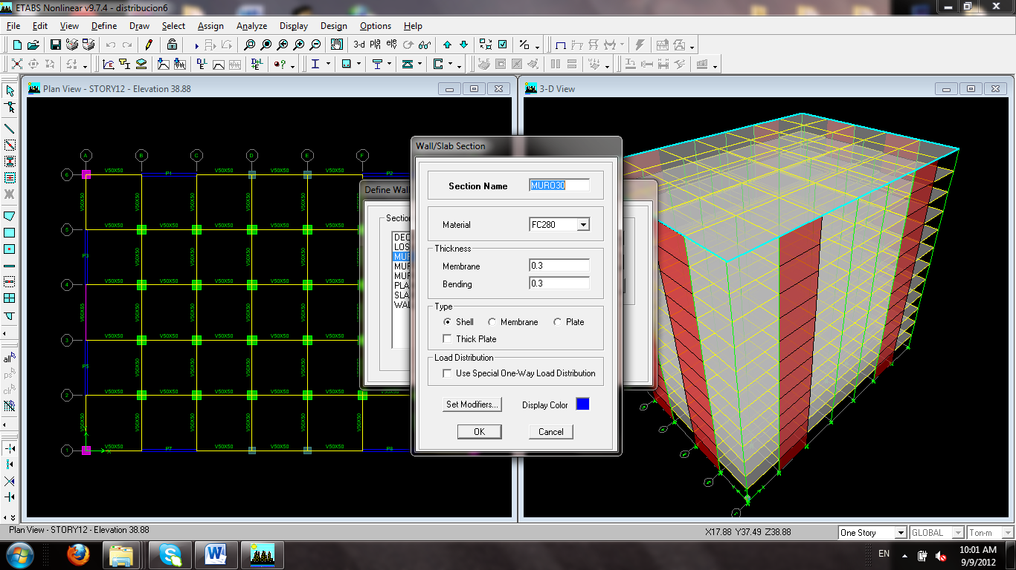
Predimensionamiento.
4. Pre-dimensionamiento de Muros.
No existe parámetros o fórmulas exactas que defina el espesor del muro, depende de la experiencia del calculista, con la ayuda de ETABS se puede fácilmente cambiar espesores de muros hasta encontrar la dimensión más óptima que satisfaga al diseño estructural.

Slide 56
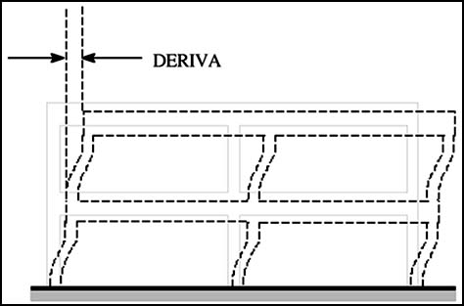

Análisis de la estructura
Deriva de Piso.
Es el desplazamiento horizontal relativo entre dos puntos colocados en la misma línea vertical, en dos pisos o niveles consecutivos de la edificación, constituye un elemento básico en el proceso de diseño estructural; pues está asociada con las deformaciones inelásticas de los elementos estructurales y no estructurales así como la estabilidad global de la estructura.
$$ΔM=0.75∗R∗δi ≤2\%$$

Slide 57
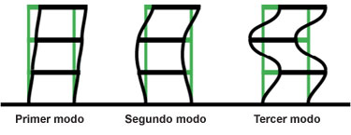
Análisis de la estructura
Modos de vibración.
Los modos de vibración dependen directamente de la masa, rigidez, y disposición de los elementos que constituyen la estructura
A cada piso están asignados 3 grados de libertad, como el edificio tiene un total de 12 pisos se tendrá 36 modos de vibración
Se va a proceder al análisis de los modos significativos, es decir aquellos que tengan hasta el 90% de la participación modal en la estructura .

Slide 58
Análisis de la estructura
Primera distribución de muros de corte.
DERIVAS MÁXIMAS (%)
dx = (0.75*R*driftX*100) | dy = (0.75*R*driftY*100)
0.54 | 0.56

Slide 59
Análisis de la estructura
Modos de vibración.
Modo | Periodo | UX | UY | UZ | Sum UX | Sum UY | Sum UZ | RX | RY | RZ | Sum RX | Sum RY | Sum RZ
1 | 0.64 | 0.00 | 71.51 | 0.00 | 0.00 | 71.51 | 0.00 | 99.37 | 0.00 | 0.00 | 99.37 | 0.00 | 0.00
2 | 0.63 | 71.74 | 0.00 | 0.00 | 71.74 | 71.51 | 0.00 | 0.00 | 99.41 | 0.00 | 99.37 | 99.41 | 0.00
3 | 0.47 | 0.00 | 0.00 | 0.00 | 71.74 | 71.51 | 0.00 | 0.00 | 0.00 | 69.38 | 99.37 | 99.41 | 69.38
4 | 0.17 | 0.00 | 15.51 | 0.00 | 71.74 | 87.02 | 0.00 | 0.32 | 0.00 | 0.00 | 99.70 | 99.41 | 69.38
5 | 0.17 | 15.33 | 0.00 | 0.00 | 87.07 | 87.02 | 0.00 | 0.00 | 0.29 | 0.00 | 99.70 | 99.70 | 69.38
La colocación de muros estructurales en este sentido ayuda enormemente para controlar las derivas de entrepiso, esta configuración de muros es favorable ya que ayuda armonizar el centro de masas con su centro de rigidez en la estructura.
Para estos dos primeros modos fundamentales se verifica que no existen puntos de inflexión, esto significa que RZ no sobrepase del 10% de la participación de masa, para que la estructura tenga movimientos en una misma dirección
.

Slide 60
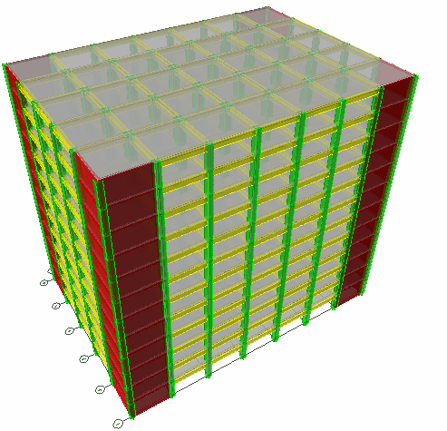
Análisis de la estructura
Segunda distribución de muros de corte.
DERIVAS MÁXIMAS (%)
dx = (0.75*R*driftX*100) | dy = (0.75*R*driftY*100)
0.34 | 0.35

Slide 61
Análisis de la estructura
Modos de vibración.
Modo | Periodo | UX | UY | UZ | Sum UX | Sum UY | Sum UZ | RX | RY | RZ | Sum RX | Sum RY | Sum RZ
1 | 0.50 | 0.00 | 69.71 | 0.00 | 0.00 | 69.71 | 0.00 | 99.00 | 0.00 | 0.00 | 99.00 | 0.00 | 0.00
2 | 0.49 | 69.86 | 0.00 | 0.00 | 69.86 | 69.71 | 0.00 | 0.00 | 99.04 | 0.00 | 99.00 | 99.04 | 0.00
3 | 0.29 | 0.00 | 0.00 | 0.00 | 69.86 | 69.71 | 0.00 | 0.00 | 0.00 | 68.63 | 99.00 | 99.04 | 68.63
4 | 0.12 | 0.00 | 18.22 | 0.00 | 69.86 | 87.93 | 0.00 | 0.78 | 0.00 | 0.00 | 99.78 | 99.04 | 68.63
5 | 0.12 | 18.09 | 0.00 | 0.00 | 87.95 | 87.93 | 0.00 | 0.00 | 0.74 | 0.00 | 99.78 | 99.78 | 68.63
Como esta configuración de muros estructurales es completamente simétrica a cada sentido, coincide su centro de masas con su centro de rigidez haciéndole una estructura completamente simétrica, por lo que esta configuración posee el mejor comportamiento ante derivas, con la desventaja que concentra cargas hacia la cimentación.

Slide 62
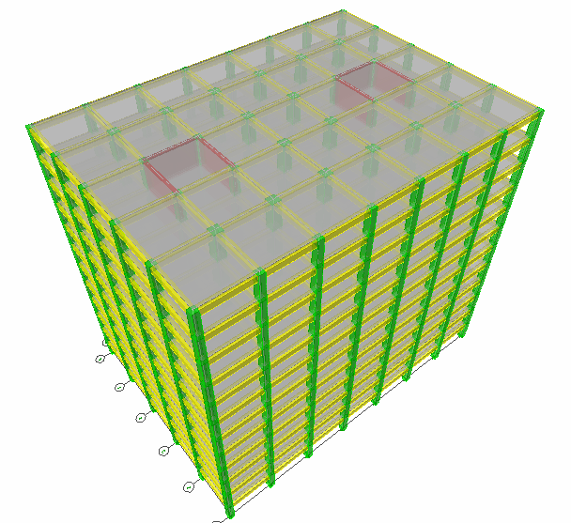
Análisis de la estructura
Tercera distribución de muros de corte.
DERIVAS MÁXIMAS (%)
dx = (0.75*R*driftX*100) | dy = (0.75*R*driftY*100)
0.46 | 0.39

Slide 63
Análisis de la estructura
Modos de vibración.
Modo | Periodo | UX | UY | UZ | Sum UX | Sum UY | Sum UZ | RX | RY | RZ | Sum RX | Sum RY | Sum RZ
1 | 0.60 | 31.63 | 0.00 | 0.00 | 31.63 | 0.00 | 0.00 | 0.00 | 43.92 | 39.68 | 0.00 | 43.92 | 39.68
2 | 0.53 | 0.00 | 68.52 | 0.00 | 31.63 | 68.52 | 0.00 | 98.71 | 0.00 | 0.00 | 98.71 | 43.92 | 39.68
3 | 0.48 | 39.53 | 0.00 | 0.00 | 71.17 | 68.52 | 0.00 | 0.00 | 55.39 | 30.98 | 98.71 | 99.31 | 70.65
4 | 0.16 | 7.99 | 0.00 | 0.00 | 79.16 | 68.52 | 0.00 | 0.00 | 0.17 | 7.61 | 98.71 | 99.48 | 78.27
5 | 0.13 | 0.00 | 17.74 | 0.00 | 79.16 | 86.25 | 0.00 | 0.98 | 0.00 | 0.00 | 99.69 | 99.48 | 78.27
6 | 0.13 | 8.72 | 0.00 | 0.00 | 87.88 | 86.25 | 0.00 | 0.00 | 0.28 | 8.46 | 99.69 | 99.77 | 86.72
7 | 0.08 | 3.13 | 0.00 | 0.00 | 91.01 | 86.25 | 0.00 | 0.00 | 0.12 | 2.63 | 99.69 | 99.89 | 89.35
8 | 0.06 | 2.26 | 0.00 | 0.00 | 93.27 | 86.25 | 0.00 | 0.00 | 0.07 | 3.43 | 99.69 | 99.96 | 92.78
Con el análisis de derivas y modos de vibración en esta distribución se concluye que no es eficiente ya que al pasar los controles de derivas de piso no cumple con modos de vibración generando en el primer modo torsión en planta.

Slide 64
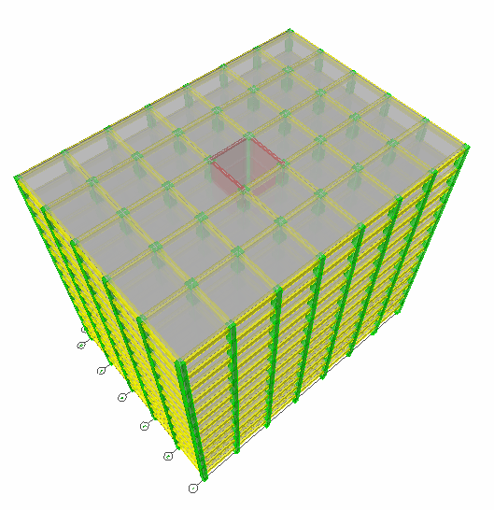
Análisis de la estructura
Cuarta distribución de muros de corte.
DERIVAS MÁXIMAS (%)
dx = (0.75*R*driftX*100) | dy = (0.75*R*driftY*100)
0.62 | 0.46

Slide 65
Análisis de la estructura
Modos de vibración.
Modo | Periodo | UX | UY | UZ | SumUX | SumUY | SumUZ | RX | RY | RZ | SumRX | SumRY | SumRZ
1 | 0.81 | 10.49 | 0.00 | 0.00 | 10.49 | 0.00 | 0.00 | 0.00 | 13.56 | 68.17 | 0.00 | 13.56 | 68.17
2 | 0.59 | 0.00 | 70.24 | 0.00 | 10.49 | 70.24 | 0.00 | 99.13 | 0.00 | 0.00 | 99.13 | 13.56 | 68.17
3 | 0.57 | 62.71 | 0.00 | 0.00 | 73.20 | 70.24 | 0.00 | 0.00 | 86.06 | 10.49 | 99.13 | 99.62 | 78.66
4 | 0.26 | 1.35 | 0.00 | 0.00 | 74.56 | 70.24 | 0.00 | 0.00 | 0.00 | 8.94 | 99.13 | 99.62 | 87.59
Esta distribución de muros no es óptima ya que mediante los datos obtenidos se establece que la edificación genera torsión en su primer modo de vibración debiendo hacerse un cuidadoso estudio para prevenirlo.
Las estructuras que se modelan con gradas aportan mayor rigidez a la edificación, pero se debe realizar un estudio minucioso de escaleras ya que son elementos que generan a tener esfuerzos torsionales por su configuración.
.

Slide 66
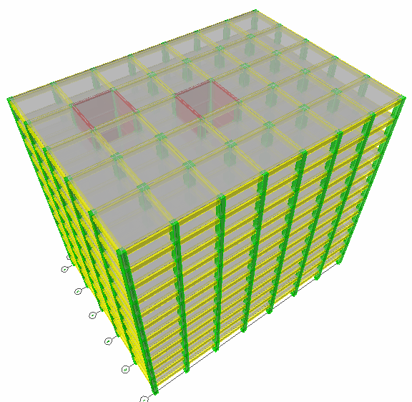
Análisis de la estructura
Quinta distribución de muros de corte.
DERIVAS MÁXIMAS (%)
dx = (0.75*R*driftX*100) | dy = (0.75*R*driftY*100)
0.45 | 0.44

Slide 67
Análisis de la estructura
Modos de vibración.
Modo | Periodo | UX | UY | UZ | SumUX | SumUY | SumUZ | RX | RY | RZ | SumRX | SumRY | SumRZ
1 | 0.67 | 19.12 | 11.60 | 0.00 | 19.12 | 11.60 | 0.00 | 15.77 | 25.99 | 42.61 | 15.77 | 25.99 | 42.61
2 | 0.43 | 19.44 | 48.28 | 0.00 | 38.56 | 59.88 | 0.00 | 70.31 | 27.52 | 0.51 | 86.08 | 53.52 | 43.12
3 | 0.35 | 32.00 | 8.11 | 0.00 | 70.56 | 68.00 | 0.00 | 12.42 | 45.66 | 29.23 | 98.50 | 99.18 | 72.35
4 | 0.19 | 3.92 | 2.32 | 0.00 | 74.48 | 70.32 | 0.00 | 0.05 | 0.07 | 8.10 | 98.55 | 99.25 | 80.45
5 | 0.10 | 10.05 | 8.26 | 0.00 | 84.52 | 78.58 | 0.00 | 0.55 | 0.40 | 0.65 | 99.10 | 99.64 | 81.10
6 | 0.09 | 1.38 | 0.28 | 0.00 | 85.91 | 78.86 | 0.00 | 0.01 | 0.06 | 4.00 | 99.10 | 99.70 | 85.10
7 | 0.08 | 4.12 | 8.93 | 0.00 | 90.03 | 87.79 | 0.00 | 0.68 | 0.18 | 6.44 | 99.78 | 99.88 | 91.54

Slide 68
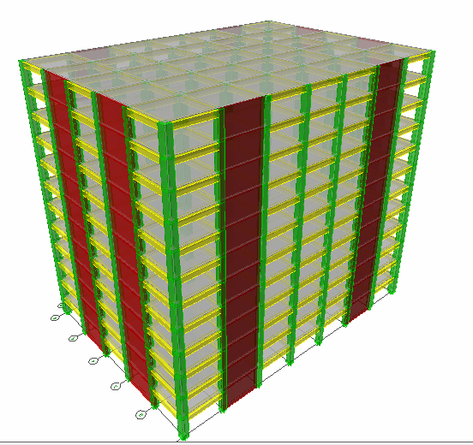
Análisis de la estructura
Sexta distribución de muros de corte.
DERIVAS MÁXIMAS (%)
dx = (0.75*R*driftX*100) | dy = (0.75*R*driftY*100)
0.54 | 0.51

Slide 69
Análisis de la estructura
Modos de vibración.
Modo | Periodo | UX | UY | UZ | SumUX | SumUY | SumUZ | RX | RY | RZ | SumRX | SumRY | SumRZ
1 | 0.60 | 67.48 | 0.00 | 0.00 | 67.48 | 0.00 | 0.00 | 0.00 | 98.38 | 0.00 | 0.00 | 98.38 | 0.00
2 | 0.59 | 0.00 | 67.99 | 0.00 | 67.48 | 67.99 | 0.00 | 98.54 | 0.00 | 0.00 | 98.54 | 98.38 | 0.00
3 | 0.40 | 0.00 | 0.00 | 0.00 | 67.48 | 67.99 | 0.00 | 0.00 | 0.00 | 67.20 | 98.54 | 98.38 | 67.20
4 | 0.15 | 19.01 | 0.00 | 0.00 | 86.49 | 67.99 | 0.00 | 0.00 | 1.35 | 0.00 | 98.54 | 99.73 | 67.20
5 | 0.14 | 0.00 | 18.57 | 0.00 | 86.49 | 86.56 | 0.00 | 1.19 | 0.00 | 0.00 | 99.73 | 99.73 | 67.20
6 | 0.09 | 0.00 | 0.00 | 0.00 | 86.49 | 86.56 | 0.00 | 0.00 | 0.00 | 19.43 | 99.73 | 99.73 | 86.62
7 | 0.06 | 6.61 | 0.00 | 0.00 | 93.10 | 86.56 | 0.00 | 0.00 | 0.22 | 0.00 | 99.73 | 99.95 | 86.62
8 | 0.06 | 0.00 | 6.55 | 0.00 | 93.10 | 93.11 | 0.00 | 0.22 | 0.00 | 0.00 | 99.95 | 99.95 | 86.62
9 | 0.04 | 0.00 | 0.00 | 0.00 | 93.10 | 93.11 | 0.00 | 0.00 | 0.00 | 6.73 | 99.95 | 99.95 | 93.35
Esta distribución es muy resistente a desplazamientos, por lo que sería factible recomendar este tipo de distribuciones para edificaciones esenciales como hospitales.
Cabe recalcar que esta distribución será tomada para el análisis en los próximos capítulos tanto análisis lineal como no lineal, por ende se optimizo secciones de columnas y vigas, llegando a las secciones óptimas que se muestran en el capítulo siguiente.
.

Slide 70
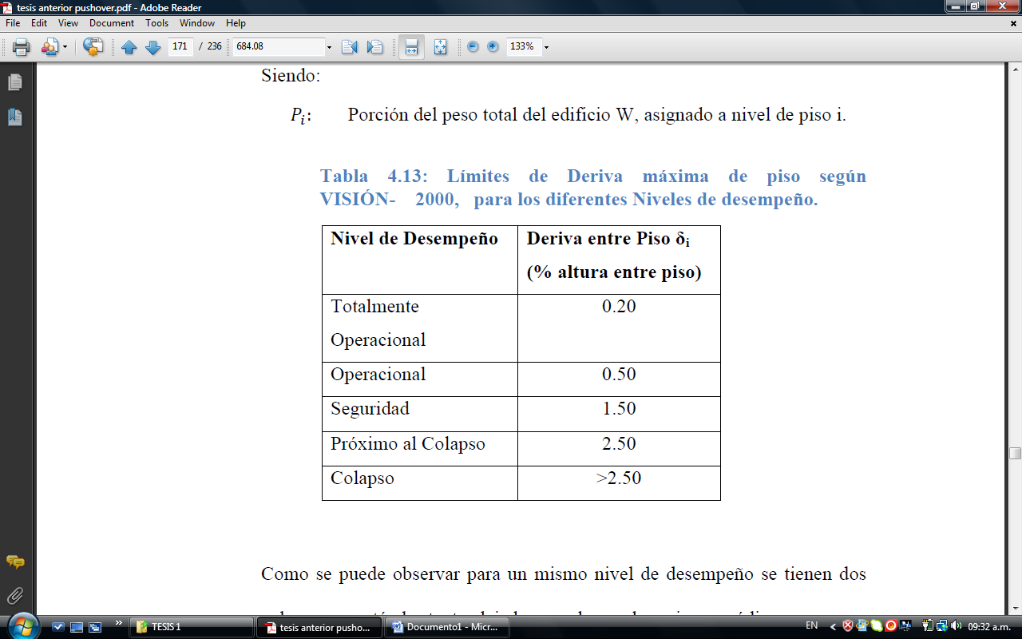
Análisis de la estructura
Comparación entre diferentes configuraciones de muros de corte.
Disposición muros de corte | Deriva máxima sentido x | Deriva máxima sentido y
Primera | 0.54 | 0.56
Segunda | 0.34 | 0.35
Tercera | 0.46 | 0.39
Cuarta | 0.62 | 0.46
Quinta | 0.45 | 0.44
Sexta | 0.54 | 0.51

Slide 71
Análisis de la estructura
Modos de vibración.
Disposición muros de corte | Modo de vibración | Periodo (seg) | UX (%) | UY (%) | RZ (%)
Primera | 1 | 0.64 | 0 | 71.51 | 0
 | 2 | 0.63 | 71.74 | 0 | 0
Segunda | 1 | 0.50 | 0 | 69.71 | 0
 | 2 | 0.49 | 69.86 | 0 | 0
Tercera | 1 | 0.60 | 31.63 | 0 | 39.68
 | 2 | 0.53 | 0 | 68.52 | 0
Cuarta | 1 | 0.81 | 10.49 | 0 | 68.17
 | 2 | 0.59 | 0 | 70.24 | 0
Quinta | 1 | 0.67 | 19.12 | 11.60 | 42.61
 | 2 | 0.43 | 19.44 | 48.28 | 0.51
Sexta | 1 | 0.601 | 67.48 | 0 | 0
 | 2 | 0.596 | 0 | 67.99 | 0

Slide 72
Análisis de la estructura

Slide 73

Análisis de la estructura
ANÁLISIS ESTÁTICO DE LA ESTRUCTURA Y DISEÑO DE LOS ELEMENTOS ESTRUCTURALES UTILIZANDO EL PROGRAMA ETABS
Todo proyecto estructural debe seguir un proceso sistemático que es el modelado, el análisis y el diseño. En general, los programas de análisis de estructuras permiten realizar el modelaje de una estructura, el procesamiento numérico de los datos y el análisis de los resultados por medio de las etapas de pre procesamiento, procesamiento y post procesamiento, respectivamente.

Slide 74
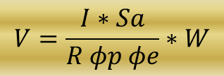
Corte basal
Calculo del coeficiente del cortante basal
$$V=\frac{I∗Sa}{R φp φe}∗W$$
Factores considerados para el cortante basal de diseño
Elemento | Factor | Valor
Factor de importancia | I | 1
Factor de reducción de respuesta estructural | R | 7
Factores de configuración estructural en planta | Φp | 1
Factores de configuración estructural en elevación | Φe | 1

Slide 75

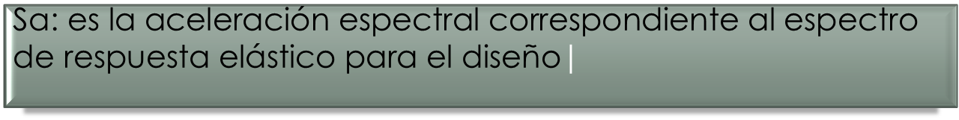

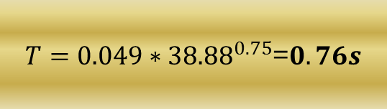


Corte basal
$\text{Sa}\text{: }\text{es} \text{la} \text{aceleraci}\text{ó}\text{n} \text{espectral} \text{correspondiente} \text{al} \text{espectro} \text{de} \text{respuesta} \text{el}\text{á}\text{stico} \text{para} \text{el} \text{dise}\text{ñ}\text{o}$|
$$Sa= η∗Z∗Fa para 0≤T≤Tc$$
$$Sa= η∗Z∗Fa∗{\left(\frac{Tc}{T}\right)}^{r} para T>Tc$$
Periodo fundamental de la estructura
$$T=Ct∗hn^{α}$$
$$hn=3.24∗12=38.88 m$$
Para estructuras basadas en muros estructurales y mampostería estructural, Ct = 0.049 y α = 0.75.
$T=0.049∗{38.88}^{0.75}$=$0.76s$

Slide 76

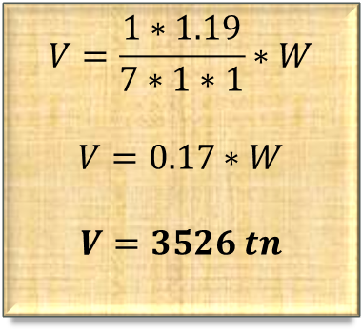



Corte basal
El cálculo de la aceleración espectral tomando en cuenta que la edificación se ubicada en la ciudad de Quito es:
$$Sa= η∗Z∗Fa para 0≤T≤Tc$$
$$η=2.48 \left(Para Provincias de la Sierra, Esmeraldas y Galápagos\right)$$
$$Z=0.4 (Característica amenaza sísmica alta)$$
$$r=1;para tipo de suelo A,B o C$$
$$Sa= 2.48∗0.4∗1.20=1.19$$
Se obtiene el coeficiente basal igual a:
$$V=\frac{1∗1.19}{7∗1∗1}∗W$$
$$V=0.17∗W$$
$$V=3526 tn$$

Slide 77




Corte basal
Los límites que establece el NEC-11 para restringir las aceleraciones espectrales para los periodos se muestran a continuación:
$$Tc=0.55∗Fs∗\frac{Fd}{Fa}$$
$$To=0.10∗Fs∗\frac{Fd}{Fa}$$
Los factores Fa, Fd, Fs para el tipo de suelo CV son los siguientes:
$$Fa=1.20$$
$$Fd=1.30$$
$$Fs=1.30$$
$$Tc=0.55∗1.30∗\frac{1.30}{1.20}=0.774 seg$$
$$To=0.10∗1.20∗\frac{1.30}{1.20}=0.13 seg$$
De donde:

Slide 78
Corte basal
Espectro inelástico de aceleraciones

Slide 79
Corte basal
Espectro inelástico de desplazamiento
Para T=0.76 seg se tiene Sd = 0.27 m

Slide 80


Programa ETABS
Proceso sistemático para el análisis lineal en el programa ETABS
Paso 1: Creación de grilla.
File/New Model…

Slide 81


Programa ETABS
Paso 2: Creación de materiales a utilizarse.
$$E=14000\sqrt{f′c}$$
Define / Material properties/Add new material...

Slide 82


Programa ETABS
Paso 3: Creación de secciones tipo frame.
Define / Frame sections

Slide 83


Programa ETABS
Inercias agrietadas para columnas
Inercias agrietadas para vigas

Slide 84


Programa ETABS
Paso 4: Creación de elemento losa.
Define - Wall / Slab /Deck Sections

Slide 85

Programa ETABS
Paso 5: Creación de Muros de corte.
Define - Wall / Slab / Deck sections

Slide 86

Programa ETABS
Inercia agrietadas en muros de primero y segundo nivel

Slide 87

Programa ETABS
Paso 8: Asignación de etiquetas Pier a elementos muros y columnas

Slide 88


Programa ETABS
Después de haber seleccionado el muro dirigirse al ícono en la barra de herramientas
Asignación de etiquetas Pier a muros

Slide 89

Programa ETABS
Asignación de etiquetas Pier de a Columnas

Slide 90
Programa ETABS
Assing-Frame/Line-Pier Label…
Se debe asignar el mismo nombre del Pier que antes se había asignado al Pier del muro para que trabajen en conjunto
Después de haber asignado Pier a elementos columnas y muros, unirlos para crear una sola sección y así poder transformarlo a un muro con cabezales.

Slide 91

Programa ETABS
Design / Shear Wall Design / Define Pier Sections for Checking….
Creación del muro con cabezales.

Slide 92

Programa ETABS
En la opción “Selection Designer…”, Como se aprecia en la figura, el muro y las columnas son uno solo, en esta ventana podemos asignar el armado del muro y se pone un diferente diámetro de varillas con su respectivo espaciamiento, también podemos crear varillas y hacer que las varillas de los extremos sean de un mayor diámetro, esto será de gran utilidad cuando entremos al diseño de los diferentes elementos.

Slide 93

Programa ETABS
Paso 9: Asignación de restricciones.
Assing / Joint Point / Restriction (Support)….

Slide 94


Programa ETABS
Paso 10: Definición de los casos de carga estática.
Define / Static load cases

Slide 95


Programa ETABS
Paso 11: Definición de análisis modal espectral
Define / Respounse Spectrum Funtions ….
Definición del espectro de respuesta.

Slide 96

Programa ETABS
Ahora se tiene que definir los estados de respuesta que utilizan las funciones que se acaban de crear, para lo cual dirigirse a:
Define / Respounse Spectrum Cases $→$ Add New Spectrum

Slide 97
Programa ETABS
Paso 12: Combinaciones de cargas
COMBINACIONES DE CARGA ACI318-08
COMB1 | 1.4D+1.7L
COMB2 | 1.05D+1.28L+1.406Ex
COMB3 | 1.05D+1.28L-1.406Ex
COMB4 | 1.05D+1.28L+1.406Ey
COMB5 | 1.05D+1.28L-1.406Ey
COMB6 | 0.9D+1.43Ex
COMB7 | 0.9D-1.43Ex
COMB8 | 0.9D+1.43EY
COMB9 | 0.9D-1.43EY
D=DEAD (Carga muerta)+ PP(Peso Propio)
L = CARGA VIVA
Ex=Sismo en X (SX)
Ey=Sismo en Y (SY)

Slide 98




Programa ETABS
Paso 12: Factores de
reducción de resistencia
Option / Preferences… $→$ Concrete Frame Desing…
Factor de reducción de resistencia
Secciones controladas por tracción | 0.9
Secciones controladas a compresión con elementos en espiral | 0.75
Secciones controladas a compresión por otros elementos estribos | 0.7
Cortante y torsión | 0.85
Aplastamiento en el concreto | 0.7
Zonas de anclaje de pos tensado | 0.85
Elementos pre esforzados, las secciones de flexión sin carga axial | 0.85
Option / Preferences… $→$ Shear Wall Desing

Slide 99


Programa ETABS
Define / Load Combinations… $→$ Add New Combo
Define / Load Combinations… $→$ Add New Combo

Slide 100

Programa ETABS
Paso 13: Asignación de cargas
Assing / Shell Area Loads / Uniform….
PISO 1-11
CM=0.32 t.m.
CV=0.2 t.m.
PISO 12
CM=0.12 t.m.
CV=0.1 t.m.

Slide 101



Programa ETABS
Paso 14: Creación y asignación de diafragmas
Select / by Wall Slab Deck sections..
Assing / Shell Area / Diaphragms…

Slide 102

Programa ETABS
Paso 15: Definición de la masa en la estructura.
Define / Mass Source…

Slide 103


Programa ETABS
Paso 16: Definición de los sectores de rigidez infinita.
Assing / Frame Line / End(Length) Offsets…
RIGIDEZ NUDOS
Paso 17: Definición para generar unión lineal entre objetos.
Assing/ Shell Area / Auto Line Constraint…
COMPATIBILIZA NUDOS CON BORDES DE ELEMENTOS

Slide 104


Programa ETABS
Paso 18: Definición del número de modos.
Analyze > Set Analysis Options.

Slide 105
ANALISÍS ETABS
Resultados del Análisis .
El desplazamiento de los centros de masa y el desplazamiento en todos los puntos, ya sean traslacionales o rotacionales.
Los derivas de entrepiso (Drifts), que podrán ser comparados con los límites permitidos en la Norma NEC-11.
Las reacciones en los apoyos.
Las fuerzas cortantes de piso del análisis dinámico, dónde se podrá obtener el cortante basal, necesario para calcular el factor de escala de los resultados de este análisis.
La información modal, como por ejemplo la razón de masa modal participante, necesaria para identificar los períodos máximos en cada dirección.
Las fuerzas internas de los elementos de pórtico (vigas y columnas), como la fuerza axial, cortante y momentos flectores.
Las fuerzas internas de los elementos de área con etiquetas Pier y Spandrel.

Slide 106


ANALISÍS ETABS
Control de derivas de piso:
$$dmax=2\%$$
$$dmax =0.75∗R∗\max{story drift}$$
$$0.02=0.75∗7∗\max{story drift}$$
$$\max{story drift}=0.003809$$

Slide 107



ANALISÍS ETABS
Display / Show Tables…
$$dmax =0.75∗R∗\max{story drift(dato tabla)}$$
Esta debe de ser menores al 2% como establece el NEC-11.

Slide 108


ANALISÍS ETABS
Control de modos de vibración:
Display / Show Tables…

Slide 109


DISEÑO ETABS
Diseño de elementos:
Diseño de elementos tipo Frame
Design / Concrete Frame Desing
Design / Concrete Frame Desing / Select Design Combo…

Slide 110
DISEÑO ETABS
Nos indica la información :
Rebar Porcentaje: Cuantía del acero de refuerzo longitudinal
Longitudinal Reinforcing: Refuerzo Longitudinal
(6/5) Beam/Column Capacity Ratios: Relación de capacidad dada por la Σ de (6/5) Mom. Resist Vigas / Mom. Resist en Columnas, que concurren a un nodo en cada plano. Los elementos no deben excedan de 1, ya que se diseña con la concepción de columna fuerte viga débil.
Shear Reinforcing: Refuerzo de acero por Corte.
Column P-M-M Interaction Ratios: (Coeficiente de Suficiencia en Columnas).: Relación Demanda/ Capacidad a flexo-compresión en Columnas. (Coeficiente de Suficiencia en Columnas). Debe ser menor o igual a 1.00
Column/Beam Capacity Ratios: (Factor de Capacidad Columna / Viga en Nodos). : Relación de capacidad dada por la sumatoria de Momentos Resistente en Columnas / Momentos Resistentes en Vigas que concurren a un Nodo, en cada plano. Para ser satisfactorio, debe ser mayor o igual a 1.20

Slide 111

DISEÑO ETABS
Joint Shear Capacity Ratios: Relación Demanda/Capacidad a Corte en las Juntas. Para ser satisfactorio, debe ser menor o igual a 1.
Torsión Reinforcing: Refuerzo de acero por Torsión.
“Es importante destacar que este factor de Capacidad a Corte En Los Nodos y Capacidad Columna/Viga en Nodos” también debe determinarse con los aceros reales colocados y no los calculados de Vigas y columnas. En este caso, la columna tiene un acero definido desde el inicio del modelo, mientras que en las vigas, luego de conocer la demanda de acero longitudinal por el régimen de cargas,
en los extremos de cada elemento (arriba y abajo), a fin de evaluar en su condición real”.

Slide 112

DISEÑO ETABS
Se vuelve a correr el programa y se verifica que ninguna sección tenga problemas para que este sea el diseño definitivo.
Es recomendable crear secciones de la misma dimensión pero con diferente armado para poder modificar el armado de los diferentes elementos y no sobrecargar los elementos con armadura.
Seleccionar el elemento, y dar clic con el botón derecho del mouse con lo que nos saldrá lo siguiente:

Slide 113



DISEÑO ETABS
Diseño de elementos tipo Wall:
Design / Shear Wall Design / Define Pier Sections for Checking..
Design / Shear Wall Design

Slide 114


DISEÑO ETABS
1.- Design / Shear Wall Design / Select Design Combo…
Design / Concrete Frame Desing → Star Design/Check Of Structure.
“Overwrites”

Slide 115
ARMADO DE ELEMENTOS
Armado de elementos estructurales
Armado de Columnas
Columna (0.8x0.8) m Tipo 1 y tipo 2
Columna (1x1) m Tipo 1
Columna (0.9x0.9) m Tipo 1
Columna (0.8x0.8) m Tipo 1 y tipo 2

Slide 116
ARMADO DE ELEMENTOS
Armado de vigas
Pórtico 1 y 6, Eje A-B pisos (1-12)

Slide 117
ARMADO DE ELEMENTOS
Pórtico 1 y 6, Eje C-D-E-F, pisos (1-12)

Slide 118
ARMADO DE ELEMENTOS
Pórtico 1 y 6, Eje G-H, pisos (1-12)

Slide 119
ARMADO DE ELEMENTOS
Pórtico 2-3-4-5, Eje A-C-D-E-F-G-H, pisos (1-12)

Slide 120
ARMADO DE ELEMENTOS
Pórtico A, H Eje 3-4, pisos (1-12)
Pórtico A, H Eje 1-2, pisos (1-12)
Pórtico A, H Eje 5-6, pisos (1-4)

Slide 121
ARMADO DE ELEMENTOS
Pórtico A, H Eje 5-6, pisos (5-12)

Slide 122
ARMADO DE ELEMENTOS
Pórtico B, C, F, G Eje 1-2-3-4-5-6, pisos (1-12)

Slide 123
ARMADO DE ELEMENTOS
Pórtico D-E, Eje 1-2-3-4-5-6, pisos (1-12)

Slide 124

ARMADO DE ELEMENTOS
Armado de Muros de Corte
Se tendrá una distribución de acero diferente para cada nivel del muro de corte como se detalla a continuación y se calculará el refuerzo mínimo necesario:
La cuantía mínima para refuerzo longitudinal como transversal es de 0.0025.
$Asmin=0.0025∗100∗30 cm^{2}$
$$Asmin=7.5 cm^{2}/m$$
Se utilizará varilla de 10 mm cuya área es de 0.785 cm².
$$As=2∗0.785$$
$$As=1.57 cm^{2}$$
$Número de varillas=\frac{7.5}{1.57}$
$$Número de varillas=4.77=5$$

Slide 125


ARMADO DE ELEMENTOS
Se debe calcular el espaciamiento requerido (s).
$s=\frac{100}{4.77}$ $20.9 cm=20 cm$
Se obtendrán 5 varillas de 10 mm con un espaciamiento de 20 cm en las dos caras del muro. La armadura longitudinal del muro se obtendrá de los diagramas de interacción calculadas en ETABS.
Cálculo de Armado por Corte
Se calcula la capacidad nominal cortante para muros cuya ecuación es:
$Vn=Acv(αc\sqrt{f^{′}c}+ρn∗fy)$
Dónde:
αc= 1/4 para hw/lw ≤ 1.5.
$$Acv=30∗600=18000 cm^{2}$$
$Vn=18000(0.25\sqrt{280}+0.0025∗4200)$ $=264.3 t$
Vu = 241.75 t, este valor es obtenido de la combinación más crítica en ETABS.

Slide 126


ARMADO DE ELEMENTOS
Para corte se tiene un factor de reducción 𝜙=0.85.
$$Vs=\frac{Vu−φVn}{φ}= \frac{241.75−0.85∗264.3}{0.85}= 20.11 t$$
Se procede a calcular el área de acero conforme a un espaciamiento de 20 cm.
$$s=20 cm$$
$Av=\frac{Vs∗s}{fy∗d}$ =$\frac{20.11∗{10}^{3}∗20}{4200∗27}$ = $3.54 cm^{2}$
Cálculo de confinamiento de Armadura por Corte
Para calcular la armadura correspondiente se partirá del mayor valor obtenido de las siguientes ecuaciones:
$Ash=\frac{0.3∗s∗h^{′}∗f′c}{fy}∗(\frac{Ag}{Ac}−1)$
$Ash=\frac{0.09∗h^{′}∗f^{′}c∗s}{fy}$

Slide 127

ARMADO DE ELEMENTOS
Se asume S=10 cm.
h’= distancia del núcleo del cabezal descontando recubrimiento.
$$h^{′}=70−3−3=64 cm$$
Ag= Área neta del cabezal
$$Ag=70∗70=4900 cm^{2}$$
Ac= Área del núcleo del cabezal
$$Ac=64∗64=409 6cm^{2}$$
$$Ash=\frac{0.3∗10∗64∗280}{4200}∗(\frac{49000}{4096}−1)$$
$$Ash=2.51 cm^{2}$$
$$Ash=\frac{0.09∗64∗280∗10}{4200}$$
$$Ash=3.84 cm^{2}$$
El mayor valor obtenido de las ecuaciones citadas anteriormente es 3.84 cm² lo que corresponde a 5 varillas de 10 mm.

Slide 128
ARMADO DE ELEMENTOS
Armado tipo de muro de Corte.

Slide 129
PUSHOVER USANDO EL PROGRAMA ETABS
Introducción
La técnica Pushover es apropiada para:
Obtener la formación secuencial de mecanismos y fallas en los elementos.
Obtener la curva de capacidad lateral más allá del rango elástico.

Slide 130

PUSHOVER USANDO EL PROGRAMA ETABS
Para este proceso es necesario:
Conocer las dimensiones y el refuerzo de las secciones vigas, columnas y muros de corte.
Definir las propiedades no lineales de fuerza en las secciones.

Slide 131
PUSHOVER USANDO EL PROGRAMA ETABS
Objetivos
Determinar la capacidad lateral de la estructura.
Cuales elementos serán más susceptibles a fallar primero.
Determinar la ductilidad de la estructura.
Verificar el concepto de vigas débiles y columnas fuertes.
Verificar la degradación global de la resistencia.
Verificar los desplazamientos relativos inelásticos.
Verificar los criterios de aceptación a nivel local de cada elemento.

Slide 132



PUSHOVER USANDO EL PROGRAMA ETABS
Métodos de modelado tipo frame para muros de corte.
Columna Ancha Arriostrada
Columna Ancha
Columna Arriostrada

Slide 133

PUSHOVER USANDO EL PROGRAMA ETABS
Muros modelados como columna ancha
Los muros se modelan a través de columnas equivalentes que deben representar sus propiedades a flexión y corte. A las vigas inmersas en los muros se les asigna rigidez infinita, tanto a flexión como a corte.

Slide 134



PUSHOVER USANDO EL PROGRAMA ETABS
Viga con rigidez infinita
Columna cabezal del
muro de corte
Columna del alma muro de corte

Slide 135
PUSHOVER USANDO EL PROGRAMA ETABS
Comparación entre estructura modelada por muros de corte y columna ancha.
Estructura: | Max drift | Deriva de piso (%)
 |  | d=0.75*R*Max drift
Columna ancha | 0.00109 | 0.57
Muro de Corte | 0.00103 | 0.54
e=5.55%
Estructura | Modo de vibración | Periodo (seg) | UX (%) | UY (%) | RZ (%)
Muros de Corte | 1 | 0.60 | 67.48 | 0.00 | 0.00
 | 2 | 0.59 | 0.00 | 67.99 | 0.00
 | 3 | 0.40 | 0.00 | 0.00 | 67.20
Columna ancha | 1 | 0.64 | 70.08 | 0.00 | 0.00
 | 2 | 0.63 | 0.00 | 70.58 | 0.00
 | 3 | 0.46 | 0.00 | 0.00 | 69.92

Slide 136


PUSHOVER USANDO EL PROGRAMA ETABS
Fuerzas de viga en estructura
con columna ancha.
Fuerzas de viga en estructura con muro de corte.

Slide 137


PUSHOVER USANDO EL PROGRAMA ETABS
Momentos generados en columna modelado como columna ancha y elemento Shell.

Slide 138


PUSHOVER USANDO EL PROGRAMA ETABS
Momentos generados en columna modelado como columna ancha y elemento Shell.

Slide 139
PUSHOVER USANDO EL PROGRAMA ETABS
Proceso analítico no lineal y Método del Espectro de Capacidad.
Estima el máximo desplazamiento por medio de la intersección del espectro de capacidad y espectro de demanda
Ayuda a ver como trabaja el edificio por medio de modos de falla
Capacidad
Demanda
Provee una representacián gráfica del comportamiento de la estructura
Desempeño

Slide 140

PUSHOVER USANDO EL PROGRAMA ETABS
Asignación de Rótulas plásticas a elementos.
Es la zona de daño equivalente en la cual se concentra toda la deformación inelástica
Lp = 0.4h o 0.5h

Slide 141


PUSHOVER USANDO EL PROGRAMA ETABS
Rótulas plásticas en columnas
Rótulas plásticas en vigas

Slide 142
PUSHOVER USANDO EL PROGRAMA ETABS
Rótulas plásticas en muros de corte
Las rótulas plásticas default-PPM, con una interacción entre carga axial y momento serán asignadas a los muros cerca del nivel de piso y dichas rótulas también deberán ser asignadas en el nivel medio de la altura del muro.
Relación entre momento-rotación plástica (M-θp).- la relación M - θp de una sección de un muro consiste en la rotación plástica y una proporción del momento correspondiente al momento de fluencia.

Slide 143




PUSHOVER USANDO EL PROGRAMA ETABS
Estados de carga no lineal
$$d=12∗3.24∗\frac{4}{100}$$
$$d=1.55 m$$

Slide 144

PUSHOVER USANDO EL PROGRAMA ETABS
Una vez que ya se han definido los casos de carga Pushover, se debe ejecutar primero un análisis lineal. Cuando se ha realizado este análisis, se debe ejecutar el análisis estático no lineal

Slide 145

PUSHOVER USANDO EL PROGRAMA ETABS
Curva de capacidad.
La curva de Pushover, se la grafica tomando en consideración el cortante de la base y el desplazamiento en el nodo de control de la estructura. Esto aplica para edificios con un periodo de vibración menor a 1segundo

Slide 146


PUSHOVER USANDO EL PROGRAMA ETABS
Curva de capacidad.
Factores | Valores
Vy= | 1980.06 | t.
0.6*Vy= | 1188.04 | t.
dy= | 8.45 | cm.

Slide 147





PUSHOVER USANDO EL PROGRAMA ETABS
Ductilidad de la estructura a partir de la curva de capacidad.
$$μ=\frac{26.22 cm}{8.18 cm}$$
$$μ=3.2$$
Periodo fundamental.
$$Ke=Ki=Sec1=23432.78 t/m$$
$te=ti∗\sqrt{\frac{Ki}{Ke}}$
$$te=0.76 seg$$

Slide 148








PUSHOVER USANDO EL PROGRAMA ETABS
Desplazamiento objetivo
$$δt=C_{0}C_{1}C_{2}C_{3}SA\frac{Te^{2}}{4π^{2}}∗g$$
$$C_{0}=1.5$$
$$C_{1}=1$$
$$C_{2}=1.1$$
$$C_{3}=1.014$$
$$δt=1.5∗1∗1.1∗1.014∗0.17∗\frac{{0.76}^{2}}{4π^{2}}∗9.8$$
$$δt=0.04m$$

Slide 149
PUSHOVER USANDO EL PROGRAMA ETABS
Desplazamiento objetivo

Slide 150

PUSHOVER USANDO EL PROGRAMA ETABS
Punto de desempeño
Es el desplazamiento en el espectro de demanda sobre el espectro de capacidad
Representa la condición de que la capacidad sísmica sea igual a la demanda sobre la estructura debido al movimiento del suelo o la ductilidad de demanda sísmica igual a la ductilidad de la estructura.
Es necesario convertir la curva de capacidad que esta en ordenadas de corte y desplazamiento en función de aceleración y desplazamiento espectral

Slide 151


PUSHOVER USANDO EL PROGRAMA ETABS
Espectro de capacidad
$$Sd={\left(\frac{T}{2∗π}\right)}^{2}∗Sa$$
Sa= 0.511m/seg2
Sd= 6.314 cm

Slide 152

PUSHOVER USANDO EL PROGRAMA ETABS
Capacidad vs Demanda

Slide 153

PUSHOVER USANDO EL PROGRAMA ETABS
Espectro de capacidad para carga PUSH Y

Slide 154
PUSHOVER USANDO EL PROGRAMA ETABS
Derivas inelásticas de piso por carga PUSH X
NIVEL PISO |  | CARGAS | UBICACION |  |  |  | DERIVAS | DERIVAS MAXIMAS (%)
Story | Item | Load | Point | X | Y | Z | Drift X | Derivas máximas (0.75*R*drift X*100)
STORY12 | Max Drift X | PUSHX | 1687 | 33 | 0 | 38.88 | 0.006608 | 3.47
STORY11 | Max Drift X | PUSHX | 1687 | 33 | 0 | 35.64 | 0.006863 | 3.60
STORY10 | Max Drift X | PUSHX | 1687 | 33 | 0 | 32.4 | 0.007156 | 3.76
STORY9 | Max Drift X | PUSHX | 1687 | 33 | 0 | 29.16 | 0.007383 | 3.88
STORY8 | Max Drift X | PUSHX | 1687 | 33 | 0 | 25.92 | 0.007527 | 3.95
STORY7 | Max Drift X | PUSHX | 1687 | 33 | 0 | 22.68 | 0.007631 | 4.01
STORY6 | Max Drift X | PUSHX | 1687 | 33 | 0 | 19.44 | 0.007638 | 4.01
STORY5 | Max Drift X | PUSHX | 1687 | 33 | 0 | 16.2 | 0.00751 | 3.94
STORY4 | Max Drift X | PUSHX | 1687 | 33 | 0 | 12.96 | 0.007237 | 3.80
STORY3 | Max Drift X | PUSHX | 1688 | 33 | 30 | 9.72 | 0.006812 | 3.58
STORY2 | Max Drift X | PUSHX | 1688 | 33 | 30 | 6.48 | 0.005853 | 3.07
STORY1 | Max Drift X | PUSHX | 1688 | 33 | 30 | 3.24 | 0.003107 | 1.63
 |  |  |  |  |  |  | Deriva máxima: | 4.01

Slide 155


PUSHOVER USANDO EL PROGRAMA ETABS
Análisis de la estructura.
La evolución de la falla de los elementos, se observa mediante una secuencia de pasos (step) que presenta el programa ETABS.
El código FEMA define criterios de fuerza-deformación para las articulaciones usadas en el análisis Pushover, se identifican los puntos A, B, C, D, y E que son usados para definir el comportamiento de deflexión de la articulación, además de tres puntos IO, LS y CP que son usados para definir los criterios de aceptación para la articulación
A = Origen corresponde a la condición sin carga lateral.
B = Límite de fluencia nominal que corresponde al inicio de daños estructurales.
C = Límite de seguridad estructural
D = Esfuerzo residual
E = Colapso

Slide 156


PUSHOVER USANDO EL PROGRAMA ETABS
Paso 1.
Paso 2.

Slide 157


PUSHOVER USANDO EL PROGRAMA ETABS
Paso 3.
Paso 4.

Slide 158


PUSHOVER USANDO EL PROGRAMA ETABS
Paso 5.
Paso 6.

Slide 159

PUSHOVER USANDO EL PROGRAMA ETABS
En el paso 6 se aprecia que la edificación ya no es segura y comienza a entrar en un estado de degradación

Slide 160

PUSHOVER USANDO EL PROGRAMA ETABS
Criterios de Aceptación Vigas y Columnas
Criterios de Aceptación Columnas.
Se tomó los valores máximos de P y V de cada columna tipo.
Columna Tipo | Ag | P | P/(Ag*f'c) | V
 | (cm^2) | (kg) |  | (Kg)
(1.0*1.0) Tipo1 | 10000.00 | 271000.00 | 0.12904762 | 64720 | 0.47012
(0.9*0.9) Tipo1 | 8100.00 | 174980.00 | 0.10286890 | 48130 | 0.34961
(0.8*0.8) Tipo1 | 6400.00 | 174980.00 | 0.13019345 | 48130 | 0.34961
(0.8*0.8) Tipo2 | 6400.00 | 59140.00 | 0.04400298 | 20960 | 0.15225
Piso | Punto | Carga | RX | RY
STORY12 | 48 | PUSHX | 0.00000 | 0.00318
STORY11 | 48 | PUSHX | -0.00001 | 0.00343
STORY10 | 48 | PUSHX | 0.00000 | 0.00364
STORY9 | 48 | PUSHX | -0.00001 | 0.00385
STORY8 | 48 | PUSHX | 0.00000 | 0.00395
STORY7 | 48 | PUSHX | 0.00000 | 0.00408
STORY6 | 48 | PUSHX | 0.00000 | 0.00414
STORY5 | 48 | PUSHX | -0.00001 | 0.00410
STORY4 | 48 | PUSHX | 0.00000 | 0.00391
STORY3 | 48 | PUSHX | 0.00000 | 0.00361
STORY2 | 48 | PUSHX | 0.00000 | 0.00316
STORY1 | 48 | PUSHX | -0.00001 | 0.00238
BASE | 48 | PUSHX | 0.00000 | 0.00000

Slide 161


PUSHOVER USANDO EL PROGRAMA ETABS
Criterios de Aceptación Columnas.
Condiciones: |  |  | Ángulo Rotación Plástica, Radianes |  | Radio de fuerza residual | Criterio de aceptación
 |  |  |  |  |  | Rotación Rótula Plástica (rad)
 |  |  |  |  |  | Tipo de componente
 |  |  |  |  |  | Primaria |  |  | Secundaria
 |  |  |  |  |  | Nivel de rendimiento
 |  |  | a | b | c | IO | LS | CP | LS | CP
i. Columnas controladas por flexión
 | Refuerzo transversal
≤0.1 | C | ≤3 | 0.02 | 0.03 | 0.2 | 0.005 | 0.01 | 0.02 | 0.015 | 0.03
≤0.1 | C | ≥6 | 0.015 | 0.025 | 0.2 | 0.005 | 0.01 | 0.015 | 0.01 | 0.025
≥0.4 | C | ≤3 | 0.015 | 0.025 | 0.2 | 0.0 | 0.005 | 0.015 | 0.01 | 0.025
≥0.4 | C | ≥6 | 0.01 | 0.015 | 0.2 | 0.0 | 0.005 | 0.01 | 0.01 | 0.015
≤0.1 | NC | ≤3 | 0.01 | 0.015 | 0.2 | 0.005 | 0.005 | 0.01 | 0.005 | 0.015
≤0.1 | NC | ≥6 | 0.005 | 0.005 | - | 0.005 | 0.005 | 0.005 | 0.005 | 0.005
≥0.4 | NC | ≤3 | 0.005 | 0.005 | - | 0.0 | 0.0 | 0.005 | 0.0 | 0.005
≥0.4 | NC | ≥6 | 0.0 | 0.0 | - | 0.0 | 0.0 | 0.0 | 0.0 | 0.0
i. Columnas controladas por corte
Otros casos |  |  | 0.0 | 0.0 | 0.0 | 0.0 | 0.0 | 0.0 | 0.0 | 0.0
iii. Columnas controlados por un inadecuado traslape a lo largo de la luz
Espaciamiento del Estribo ≤ d/2, |  |  | 0.01 | 0.02 | 0.4 | 1 | 1 | 1 | 0.01 | 0.02
Espaciamiento del Estribo > d/2, |  |  | 0.00 | 0.01 | 0.2 | 1 | 1 | 1 | 0.005 | 0.01
iv. Columnas con carga Axial que excede el 0.7Po
Refuerzo conformado sobre la longitud |  |  | 0.015 | 0.025 | 0.02 | 0.0 | 0.005 | 0.001 | 0.01 | 0.02
Todos los otros casos |  |  | 0.0 | 0.0 | 0.0 | 0.0 | 0.0 | 0.0 | 0.0 | 0.0
1. Cuando más de una de las condiciones i, ii, iii, y iv ocurre para un componente dado, use el valor numérico apropiado de mínimo de la Tabla. 2,3. Bajo el encabezado de "Refuerzo Transversal," "C" y "NC" son abreviaciones para detalles conformados y no conformados. Un componente es conformado si, dentro de la región de flexión plástica, los estribos están espaciados cada ≤ d/3, y si, por componentes de moderada a gran demanda de ductilidad , la fuerza que proveen los estribos (Vs) es al menos ¾ del cortante de diseño, caso contrario el componente es no conformado. 4., La interpolación lineal entre los valores de la tabla, está permitido. En esta tabla los valores de las ecuaciones están dados por: Fuerza axial en el miembro, en lb. Área gruesa de la columna, in2. Cortante de diseño en la sección, lb. Resistencia a la compresión del hormigón, psi. Ancho efectiva de la sección, in. Distancia desde la fibra de compresión extrema al centroide del refuerzo en tracción, in. a,b: Parámetros para medir la capacidad de deformación. c:Parámetro para medir la fuerza residual.

Slide 162


PUSHOVER USANDO EL PROGRAMA ETABS
Criterios de Aceptación Vigas.
Para ingresar a la tabla se debe realizar en primer lugar el cálculo del Ro balanceado.
Se obtuvieron lo mayores valores de cortante de cada tipo de viga como se muestra en la siguiente tabla:
Tipo | ρ | ρ' | ρ bal |  | V
V50X50 | 0.0035 | 0.0058 | 0.02167 | -0.106 | 15.02 | 0.269
V50X60 | 0.0036 | 0.0055 | 0.02167 | -0.088 | 18.04 | 0.553
V60X65 | 0.004 | 0.0031 | 0.02167 | 0.042 | 21.31 | 0.654

Slide 163
PUSHOVER USANDO EL PROGRAMA ETABS
Criterios de Aceptación Vigas.
Punto | Punto | Carga | RX | RY
STORY12 | 37 | PUSHX | -0.00001 | 0.00293
STORY12 | 38 | PUSHX | -0.00002 | 0.00296
STORY11 | 37 | PUSHX | -0.00002 | 0.00336
STORY11 | 38 | PUSHX | -0.00002 | 0.00337
STORY10 | 37 | PUSHX | -0.00002 | 0.00351
STORY10 | 38 | PUSHX | -0.00002 | 0.00352
STORY9 | 37 | PUSHX | -0.00002 | 0.00376
STORY9 | 38 | PUSHX | -0.00002 | 0.00377
STORY8 | 37 | PUSHX | -0.00002 | 0.00377
STORY8 | 38 | PUSHX | -0.00002 | 0.00377
STORY7 | 37 | PUSHX | -0.00002 | 0.00393
STORY7 | 38 | PUSHX | -0.00002 | 0.00393
STORY6 | 37 | PUSHX | -0.00002 | 0.00398
STORY6 | 38 | PUSHX | -0.00002 | 0.00398
STORY5 | 37 | PUSHX | -0.00002 | 0.00395
STORY5 | 38 | PUSHX | -0.00002 | 0.00395
STORY4 | 37 | PUSHX | -0.00002 | 0.00371
STORY4 | 38 | PUSHX | -0.00002 | 0.00371
STORY3 | 37 | PUSHX | -0.00002 | 0.00342
STORY3 | 38 | PUSHX | -0.00002 | 0.00342
STORY2 | 37 | PUSHX | -0.00002 | 0.00298
STORY2 | 38 | PUSHX | -0.00002 | 0.00298
STORY1 | 37 | PUSHX | -0.00002 | 0.00215
STORY1 | 38 | PUSHX | -0.00002 | 0.00215
BASE | 37 | PUSHX | 0 | 0
BASE | 38 | PUSHX | 0 | 0
Rotación de la junta plástica en extremos de vigas, expresada en
Radianes, edificio 12 pisos.

Slide 164

Criterios de Aceptación Vigas.
PUSHOVER USANDO EL PROGRAMA ETABS
Condiciones: |  |  | Ángulo Rotación Plástica, Radianes |  | Radio de fuerza residual | Criterio de aceptación
 |  |  |  |  |  | Rotación Rótula Plástica (rad)
 |  |  |  |  |  | Tipo de componente
 |  |  |  |  |  | Primaria |  |  | Secundaria
 |  |  |  |  |  | Nivel de rendimiento
 |  |  | a | b | c | IO | LS | CP | LS | CP
i. Vigas controladas por flexión
 | Refuerzo transversal
≤0.0 | C | ≤3 | 0.025 | 0.05 | 0.2 | 0.005 | 0.02 | 0.025 | 0.02 | 0.05
≤0.0 | C | ≥6 | 0.02 | 0.04 | 0.2 | 0.005 | 0.01 | 0.02 | 0.02 | 0.04
≥0.5 | C | ≤3 | 0.02 | 0.03 | 0.2 | 0.005 | 0.01 | 0.02 | 0.02 | 0.03
≥0.5 | C | ≥6 | 0.015 | 0.02 | 0.2 | 0.005 | 0.005 | 0.015 | 0.015 | 0.02
≤0.0 | NC | ≤3 | 0.02 | 0.03 | 0.2 | 0.005 | 0.01 | 0.02 | 0.02 | 0.03
≤0.0 | NC | ≥6 | 0.01 | 0.015 | 0.2 | 0.0 | 0.005 | 0.01 | 0.01 | 0.015
≥0.5 | NC | ≤3 | 0.01 | 0.015 | 0.2 | 0.005 | 0.01 | 0.01 | 0.01 | 0.015
≥0.5 | NC | ≥6 | 0.005 | 0.01 | 0.2 | 0.0 | 0.005 | 0.005 | 0.005 | 0.01
i.i. Vigas controladas por corte
Espaciamiento del Estribo ≤ d/2, o |  |  | 0.0 | 0.02 | 0.2 | 0.0 | 0.0 | 0.0 | 0.01 | 0.02
Espaciamiento del Estribo > d/2,
Otros casos |  |  | 0.0 | 0.01 | 0.2 | 0.0 | 0.0 | 0.0 | 0.05 | 0.01
iii. Vigas controlados por un inadecuado traslape a lo largo de la luz
Espaciamiento del Estribo ≤ d/2, |  |  | 0.0 | 0.02 | 0.0 | 0 | 0 | 0 | 0.01 | 0.02
Espaciamiento del Estribo > d/2, |  |  | 0.0 | 0.01 | 0.0 | 0 | 0 | 0 | 0.005 | 0.01
iv. Vigas embebidas inadecuadamente en el nudo viga-columna iv. Vigas embebidas inadecuadamente en el nudo viga-columna
 |  |  | 0.015 | 0.03 | 0.2 | 0.0 | 0.01 | 0.015 | 0.02 | 0.03
1. Cuando más de una de las condiciones i, ii, iii, y iv ocurre para un componente dado, use el valor numérico apropiado de mínimo de la Tabla 2. Bajo el encabezado de "Refuerzo Transversal," "C" y "NC" son abreviaciones para detalles conformados y no conformados. Un componente es conformado si, dentro de la región de flexión plástica, los estribos están espaciados cada ≤ d/3, y si, por componentes de moderada a gran demanda de ductilidad , la fuerza que proveen los estribos (Vs) es al menos ¾ del cortante de diseño, caso contrario el componente es no conformado 3. La interpolación lineal entre los valores de la tabla, está permitido. En esta tabla los valores de las ecuaciones están dados por: Fuerza axial en el miembro, en lb. Área gruesa de la columna, in2. Cortante de diseño en la sección, lb. Resistencia a la compresión del hormigón, psi. Ancho efectiva de la sección, in. Distancia desde la fibra de compresión extrema al centroide del refuerzo en tracción, in. a,b: Parámetros para medir la capacidad de deformación. c:Parámetro para medir la fuerza residual.

Slide 165








PUSHOVER USANDO EL PROGRAMA ETABS
Curva Carga Lateral vs Deformación en muros cortantes
$P=0.07∗Ag∗f′c$
$$P=0.07∗600∗30∗280$$
$$P=352800 Kg$$
$$\frac{\left(As−A^{′}s\right)fy+P}{twlwf′c}$$
$$\frac{\left(217−3.84\right)∗4200+352800}{30∗600∗280}$$
$$0.25$$
$$\frac{V}{twlw\sqrt{f′c}}$$
$$\frac{198000}{30∗600∗\sqrt{280}}$$
$$0.65$$

Slide 166
PUSHOVER USANDO EL PROGRAMA ETABS
CONDICIONES |  |  | Rotación de articulación plástica (radianes) |  | Relación de Resistencia Residual | Rotación aceptable de la rótula plástica (radianes)
 |  |  |  |  |  | tipo de elemento
 |  |  |  |  |  | primario |  |  | secundario
 |  |  |  |  |  | Nivel de rendimiento
 |  |  | a | b | c | IO | LS | CP | LS | CP
i.- Muros cortantes y segmentos de muros
 |  | Confinamiento
≤0.1 | ≤3 | SI | 0.015 | 0.02 | 0.75 | 0.005 | 0.01 | 0.015 | 0.015 | 0.02
≤0.1 | ≥6 | SI | 0.01 | 0.015 | 0.4 | 0.004 | 0.008 | 0.01 | 0.01 | 0.015
≥0.25 | ≤3 | SI | 0.009 | 0.012 | 0.6 | 0.003 | 0.006 | 0.009 | 0.009 | 0.012
≥0.25 | ≥6 | SI | 0.005 | 0.01 | 0.3 | 0.001 | 0.003 | 0.005 | 0.005 | 0.01
≤0.1 | ≤3 | NO | 0.008 | 0.015 | 0.6 | 0.002 | 0.004 | 0.008 | 0.008 | 0.015
≤0.1 | ≥6 | NO | 0.006 | 0.01 | 0.3 | 0.002 | 0.004 | 0.006 | 0.006 | 0.01
≥0.25 | ≤3 | NO | 0.003 | 0.005 | 0.25 | 0.001 | 0.002 | 0.003 | 0.003 | 0.005
≥0.25 | ≥6 | NO | 0.002 | 0.004 | 0.2 | 0.001 | 0.001 | 0.002 | 0.002 | 0.004

Slide 167







PUSHOVER USANDO EL PROGRAMA ETABS
$$Plateral=\frac{Mu}{h}$$
$$δy=\frac{(Plateral∗hw^{3})}{3∗Ec∗Icr}$$
$$Plateral=\frac{2223.02 Tn∗m}{38.88 m}$$
$$δy=\frac{(57176∗{324}^{3})}{3∗234264.8∗2675750}$$
$$P=57.17 Tn$$
$$δy=1.03 cm$$

Slide 168





PUSHOVER USANDO EL PROGRAMA ETABS
ROTACIÓN NUDO
$$θy=\left(\frac{My}{Ec I}\right)lp$$
$$lp=0.5∗6$$
$$lp=3 m$$
$$θy=\left(\frac{2.22∗{10}^{8} kg.cm}{234264.80 \frac{kg}{cm^{2}}∗5.35∗{10}^{6} cm^{4}}\right)∗300 cm$$
$$θy=0.05 rad$$

Slide 169

PUSHOVER USANDO EL PROGRAMA ETABS
En el paso 6 se observa las mayores deflexiones y mayores rotaciones en los pisos superiores de la estructura, como se muestra:

Slide 170
Comparación de disposición de muros primera y sexta
Análisis de precios entre estructura diseñada para análisis estático y estructura diseñada por desempeño.
Las columnas 1m por 1m
Vigas de 0.4m por 0.6m (1-4)piso
Y vigas de 0.4m por 0.5m (5-8) piso
Y vigas de 0.4m por 0.4m (9-12) piso
Muros de corte e=0.30m

Slide 171


Comparación de disposición de muros primera y sexta
RESULTADOS DE LA SEXTA DISTRIBUCIÓN:
$$δmax=0.89\%$$

Slide 172



Comparación de disposición de muros primera y sexta
Curva de capacidad
Sa= 0.403m/seg2 y Sd= 7.1 cm
Punto de desempeño

Slide 173
Comparación de disposición de muros primera y sexta
Análisis de precios de estructura diseñada por desempeño.
LOSA ALIVIANADA DE e=25 cm
LARGO (m) | ANCHO (m) | ÁREA (m²) | No | CANTIDAD (m²) | PRECIO UNITARIO (USD) | TOTAL (USD)
42,00 | 30,00 | 1260,00 | 12,00 | 15120,00 | 250,10 | 3781512,00
COLUMNAS
TIPO | ÁREA (m²) | ALTURA (m) | No | CANTIDAD (m³) | PRECIO UNITARIO (USD) | TOTAL (USD)
80X80 | 0,64 | 38,88 | 4,00 | 99,53 | 422,17 | 42019,76
90X90 | 0,81 | 38,88 | 4,00 | 125,97 | 428,87 | 54025,27
100X100 | 1,00 | 38,88 | 24,00 | 933,12 | 433,33 | 404348,89
 |  |  |  |  | TOTAL (USD) | 500393,92
VIGA
TIPO | ÁREA (m²) | LONGITUD (m) | No | CANTIDAD (m³) | PRECIO UNITARIO (USD) | TOTAL (USD)
50X50 | 0,25 | 6,00 | 448,00 | 672,00 | 360,24 | 242081,28
50X60 | 0,30 | 6,00 | 448,00 | 806,40 | 379,20 | 305786,88
60X65 | 0,39 | 6,00 | 472,00 | 1104,48 | 400,53 | 442377,37
 |  |  |  |  | TOTAL (USD) | 990245,53
 | MURO
 | ÁREA (m²) | ALTURA (m) | No | CANTIDAD (m³) | PRECIO UNITARIO (USD) | TOTAL (USD)
 | 2,57 | 38,8 | 8 | 797,728 | 474 | 378123,07
 |  |  |  |  | VALOR TOTAL (USD) | 5650274,53

Slide 174
Comparación de disposición de muros primera y sexta
Análisis de precios de estructura diseñada por análisis estático.
LOSA ALIVIANADA DE e=25 cm
LARGO (m) | ANCHO (m) | AREA (m2) | No | CANTIDAD (m2) | PRECIO UNITARIO (USD) | TOTAL (USD)
42.00 | 30.00 | 1260.00 | 12.00 | 15120.00 | 250.10 | 3781512.00
COLUMNAS
TIPO | AREA (m2) | ALTURA (m) | No | CANTIDAD (m3) | PRECIO UNITARIO (USD) | TOTAL (USD)
100X100 | 1.00 | 38.88 | 40.00 | 1555.20 | 433.33 | 673914.82
 |  |  |  |  | TOTAL (USD) | 673914.82
VIGA
TIPO | AREA (m2) | LONGITUD (m) | No | CANTIDAD (m3) | PRECIO UNITARIO (USD) | TOTAL (USD)
40X40 | 0.16 | 6.00 | 312.00 | 299.52 | 331.18 | 99195.03
40X50 | 0.20 | 6.00 | 312.00 | 374.40 | 331.18 | 123993.79
40X60 | 0.24 | 6.00 | 312.00 | 449.28 | 355.50 | 159719.04
 |  |  |  |  | TOTAL (USD) | 382907.87
 | MURO
 | AREA (m2) | ALTURA (m) | No | CANTIDAD (m3) | PRECIO UNITARIO (USD) | TOTAL (USD)
 | 2.57 | 38.8 | 4 | 398.864 | 474 | 189061.54
 |  |  |  |  | VALOR TOTAL (USD) | 5027396.22

Slide 175
Comparación de disposición de muros primera y sexta
Sexta distribución = 5650274,53 USD
Primera distribución = 5027396.22
Se tiene un incremento del 11.02%
Debido a que es una edificación esencial y está diseñada para un nivel de seguridad de vida de Ocupación Inmediata, esta puede seguir operando después de un sismo, concluyendo que los costos son mucho más elevados de edificaciones diseñadas por análisis por desempeño
Si bien la sexta distribución pasa controles de diseño estáticos en el análisis por desempeño el edificio podría colapsar encontrándose con una edificación que si bien soporta el sismo de diseño, después tendrá que ser derrocada ya que estructuralmente ha fallado.

Slide 176
CONCLUSIONES
CONCLUSIONES Y RECOMENDACIONES
1
muros de corte para disminuir de manera significativa el periodo de vibración que en consecuencia reduce las posibilidades de la estructura de entrar en zona de amplificación dinámica.
2
En este documento se modeló al muro de corte como columna ancha para poder realizar el estudio en el programa ETABS, pues el programa tiene la limitación de asignar rótulas plásticas a elementos tipo “Shell”,
3
la predicción de la demanda sísmica del análisis Pushover encontró desplazamientos máximos de techo para patrones de carga lateral, las demandas máximas de desplazamiento inelástico fueron predichos a través del desplazamiento objetivo, por medio del espectro de capacidad en todos los pasos de deformación de la estructura para un movimiento de tierra.

Slide 177
CONCLUSIONES
CONCLUSIONES Y RECOMENDACIONES
4
Para el edificio de 12 pisos se obtuvo un nivel de Seguridad de Vida, como se observó en las vigas se generó un daño parcial al generarse rótulas plásticas, la estructura se mantiene en funcionamiento pero deben rehabilitarse los elementos estructurales que fallaron
5
En el análisis Pushover se usa solamente una distribución horizontal de carga proporcional a la masa y forma del modo para construir la curva de capacidad, de esta manera se obtiene solo una curva para cada modo y se elimina la incertidumbre sobre cual distribución utilizar.
6
El Análisis No Lineal Estático Pushover, sirve para ver la magnitud del daño, mediante el monitoreo de la deformación de desempeño (giro o desplazamiento) de los elementos y poder calificarlos como daños aceptables o no aceptables.

Slide 178
CONCLUSIONES
CONCLUSIONES Y RECOMENDACIONES
7
Con el uso del NEC-11 se pudo apreciar que el sismo es más severo que el sismo que rige el CEC 2000, por lo que se concluye que las estructuras calculadas con el nuevo Código serán más reforzadas
8
La técnica del Pushover es una herramienta útil pero no fiable para evaluar las fuerzas y deformaciones en el rango inelástico y para exponer las debilidades en el diseño de las estructuras
9
La principal ventaja es que ayuda al ingeniero calculista a tener una idea de cómo se va a comportar la estructura ante eventuales fuerzas sísmicas y qué medidas puede tomar para prevenir el colapso de la estructura.

